Slide 1
AZ-104T00A Module 09: Serverless Computing

Slide 2
Module Overview
Lesson 01: Azure App Service Plans
Lesson 02: Azure App Services
Lesson 03: Container Services
Lesson 04: Azure Kubernetes Service
Lesson 05: Module 09 Lab and Review
Notes:
Module overview

Slide 3
Lesson 01: Azure App Service Plans

Slide 4
Azure App Service Overview
Azure App Service Plans
App Service Plan Pricing Tiers
App Service Plan Scaling
App Service Plan Scale Out
Demonstration - Create an App Service Plan

Slide 5
Azure App Service Plans
Define a set of compute resources for a web app to run
Determines performance, price, and features
One or more apps can be configured to run in the same App Service plan
App Service plans define:
Region where compute resources will be created
Number of virtual machine instances
Size of virtual machine instances (Small, Medium, Large)
Pricing tier (next slide)
Notes:
🔑 ¿Qué es un App Service Plan?
Un App Service Plan define los recursos de cómputo donde las aplicaciones web se ejecutan. Piensa en ello como un grupo de servidores virtuales en el que se alojan las aplicaciones. Es análogo al "servidor" en el hosting tradicional, pero gestionado en Azure.
🖥️ Componentes clave de un App Service Plan:
Región: Define en qué región geográfica estarán alojados los recursos de tu aplicación (por ejemplo, "West US").
Número de instancias de VM: Puedes elegir cuántas instancias de máquinas virtuales quieres usar para ejecutar tu aplicación.
Tamaño de las instancias de VM: Puedes elegir entre diferentes tamaños, como pequeño, mediano o grande, dependiendo de los recursos que necesite tu app.
⚙️ ¿Cómo se ejecuta y escala la app en el App Service Plan?
Escalado horizontal: Si eliges un plan de App Service que permite escalado (en niveles superiores), puedes aumentar el número de instancias de máquinas virtuales según el tráfico.
Escalado automático: Puedes configurar reglas de autoscaling para aumentar o disminuir el número de instancias de máquinas virtuales basadas en la demanda.
Ejemplo de Autoscaling: Si una app recibe tráfico extra, el App Service Plan puede añadir más instancias de VM para distribuir la carga. Al disminuir la carga, las instancias se reducirán.
💡 Consideraciones importantes:
Recursos compartidos: Si agregas múltiples aplicaciones a un solo App Service Plan, todas compartirán los mismos recursos. Esto es útil para ahorrar costos, pero también puede causar problemas si una app es muy intensiva en recursos, ya que afectaría a las demás.
Ejemplo: Si tu aplicación de base de datos requiere mucha CPU y RAM, es recomendable ponerla en su propio App Service Plan para no afectar otras aplicaciones que compartan los recursos.
Escalado independiente: Si necesitas que una aplicación escale independientemente de las demás, lo mejor es aislarla en su propio App Service Plan.
Aislamiento geográfico: Si tienes aplicaciones que necesitan recursos en diferentes regiones geográficas, es necesario que estén en App Service Plans separados, ya que un solo plan no puede estar en varias regiones al mismo tiempo.
🚀 ¿Cuándo crear un nuevo App Service Plan?
Cuando la app es intensiva en recursos: Si tu aplicación necesita muchos recursos de CPU, RAM o disco, es mejor separarla en un nuevo plan.
Para escalar aplicaciones de manera independiente: Si quieres que una aplicación tenga sus propios recursos, sin depender de las otras, asignarla a un nuevo plan es lo ideal.
Necesidades regionales distintas: Si tienes aplicaciones que deben ejecutarse en diferentes regiones geográficas, necesitarás App Service Plans separados.
🧑‍💻 Escenarios prácticos en tu formación o uso empresarial:
Aplicación web pequeña o de prueba: Utiliza el plan Free o Shared para aplicaciones pequeñas o no críticas, donde el tráfico no es predecible y no necesitas escalar.
Aplicación de producción: Un plan Premium o Standard es mejor si necesitas más control y escalabilidad, con un autoscaling activado para soportar cambios en la carga de trabajo.
Aislar aplicaciones críticas: Si tienes una aplicación crítica que no puede ser interrumpida por otras, ponla en su propio App Service Plan.
💻 Recomendaciones finales:
Monitorear el uso de recursos: Utiliza herramientas como Azure Monitor para observar cómo se comporta tu App Service Plan y si es necesario escalar.
Considerar la región antes de la implementación: Asegúrate de que la región del App Service Plan sea adecuada para tu público objetivo y que ofrezca los recursos necesarios.

Slide 6
App Service Plan Pricing Tiers
Selected Features | Free | Shared (dev/test) | Basic (dedicated dev/test ) | Standard (production workloads) | Premium (enhanced scale and performance) | Isolated (high-performance, security and isolation)
Web, mobile, or API apps | 10 | 100 | Unlimited | Unlimited | Unlimited | Unlimited
Disk space | 1 GB | 1 GB | 10 GB | 50 GB | 250 GB | 1 TB
Auto Scale | – | – | – | Supported | Supported | Supported
Deployment Slots | 0 | 0 | 0 | 5 | 20 | 20
Max Instances | - | - | Up to 3 | Up to 10 | Up to 30 | Up to 100
Shared compute (Free and Shared). Run apps on the same Azure VM as other App Service apps, and the resources cannot scale out
Dedicated compute (Basic, Standard, Premium). Run apps in the same plan in dedicated Azure VMs
Isolated. Runs apps on dedicated Azure VMs in dedicated Azure virtual networks
Notes:
Planes de Servicio de Aplicaciones de Azure (App Service Plans)
Azure ofrece varios niveles de precios para los Planes de Servicio de Aplicaciones, cada uno diseñado para satisfacer diferentes necesidades de uso y rendimiento. A continuación, se muestra un desglose de los niveles clave y sus características:
1. Niveles Free y Shared
Uso: Principalmente para desarrollo y pruebas.
Tipo de App: Aplicaciones web, móviles o API.
Espacio en disco: 1 GB.
Escalado automático: No soportado.
Slots de implementación: Ninguno.
Instancias máximas: No hay opciones de escalado.
Ideal para:
Proyectos pequeños, prototipos o cuando solo necesitas una aplicación para pruebas. No se proporciona SLA para estos niveles.
2. Nivel Básico (Basic)
Uso: Aplicaciones con baja demanda que no requieren escalado avanzado.
Tipo de App: Aplicaciones web, móviles o API.
Espacio en disco: 10 GB.
Escalado automático: No soportado.
Slots de implementación: Ninguno.
Instancias máximas: Hasta 3 instancias.
Ideal para:
Aplicaciones pequeñas o medianas que requieren hosting básico con tráfico mínimo.
3. Nivel Estándar (Standard)
Uso: Cargas de trabajo de producción que requieren escalado automático y funciones más robustas.
Tipo de App: Aplicaciones web, móviles o API.
Espacio en disco: 50 GB.
Escalado automático: Soportado.
Slots de implementación: 5.
Instancias máximas: Hasta 10 instancias.
Ideal para:
Aplicaciones de producción con tráfico variable. Soporta escalado automático, gestión del tráfico y permite 5 slots de implementación, que son útiles para pruebas y versiones nuevas.
4. Nivel Premium (Premium)
Uso: Mejor rendimiento para aplicaciones de producción de alta demanda.
Tipo de App: Aplicaciones web, móviles o API.
Espacio en disco: 250 GB.
Escalado automático: Soportado.
Slots de implementación: 20.
Instancias máximas: Hasta 30 instancias.
Premium v2 ofrece:
Procesadores más rápidos, almacenamiento SSD y doble ratio de memoria a núcleo comparado con el estándar.
Ideal para aplicaciones que requieren alto rendimiento, baja latencia y alta disponibilidad.
5. Nivel Aislado (Isolated)
Uso: Cargas de trabajo críticas que necesitan ejecutarse en una red virtual privada.
Tipo de App: Aplicaciones web, móviles o API.
Espacio en disco: 1 TB.
Escalado automático: Soportado.
Slots de implementación: 20.
Instancias máximas: Hasta 100 instancias (con más disponibles bajo solicitud).
Ideal para:
Aplicaciones que requieren seguridad mejorada y entornos dedicados dentro de una red privada (Entorno de Servicio de Aplicaciones). Perfecto para aplicaciones altamente sensibles y de misión crítica.

Slide 7
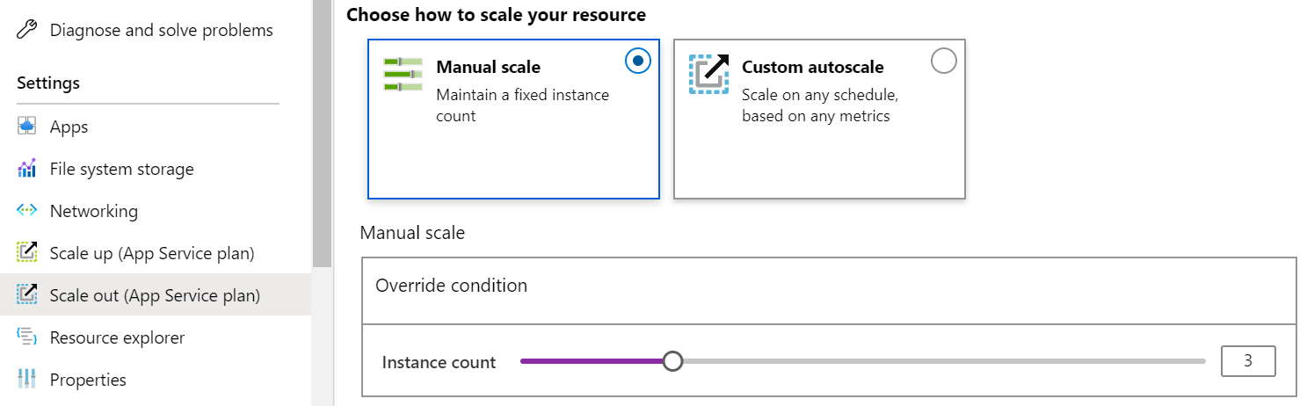
App Service Plan Scaling
Scale up (change the App Service plan)
More hardware (CPU, memory, disk)
More features (dedicated virtual machines, staging slots, autoscaling)
Scale out (increase the number of VM instances)
Manual (fixed number of instances)
Autoscale (based on predefined rules and schedules)
Notes:
Escalado del Plan de Servicio de Aplicaciones (App Service Plan) en Azure
Azure ofrece dos flujos de trabajo para escalar una Aplicación Web: escalar hacia arriba (scale up) y escalar hacia fuera (scale out). Ambos métodos pueden realizarse de manera manual o automática (autoscale).
Escalar hacia Arriba (Scale Up)
¿Qué significa escalar hacia arriba? Escalar hacia arriba implica aumentar los recursos disponibles para tu aplicación, como CPU, memoria, espacio en disco, y agregar características adicionales, como máquinas virtuales dedicadas (VMs), dominios personalizados, certificados, entornos de pruebas (staging slots), escalado automático (autoscaling), entre otros. Esto se logra al cambiar el nivel de precios del App Service Plan al que pertenece tu aplicación.
¿Cómo funciona? Puedes comenzar con un plan de precios más bajo, como el plan gratuito o compartido, y luego escalar hacia arriba cuando necesites más recursos o características. Por ejemplo:
Comienza con un plan gratuito para probar tu aplicación web sin costo.
Cuando necesites agregar un nombre de dominio personalizado, puedes escalar tu plan al nivel Shared.
Si deseas crear enlaces SSL, puedes escalar al nivel Basic.
Cuando necesites entornos de pruebas o mayor capacidad, puedes escalar a Standard.
Para obtener más núcleos, memoria o almacenamiento, puedes escalar aún más a un tamaño de VM mayor dentro del mismo nivel.
Escalado hacia abajo (scale down) Si en algún momento ya no necesitas las características de un nivel más alto, puedes escalar hacia abajo a un nivel inferior, lo que puede ayudarte a reducir costos.
Escalar hacia Fuera (Scale Out)
¿Qué significa escalar hacia fuera? Escalar hacia fuera significa aumentar el número de instancias de VM que ejecutan tu aplicación. Puedes escalar tu aplicación para que se ejecute en hasta 30 instancias (dependiendo del nivel de precios de tu plan). En el nivel Aislado (Isolated), este número puede llegar hasta 100 instancias.
¿Cómo funciona? Puedes configurar la cantidad de instancias manualmente o automáticamente (autoscale) según las necesidades de tráfico de tu aplicación. El autoscale se basa en reglas y horarios predefinidos que permiten que tu aplicación se ajuste automáticamente al aumento o disminución de la carga.
Consideraciones Adicionales
Aplicación inmediata: Los cambios de escala, ya sea hacia arriba o hacia fuera, se aplican en segundos y afectan a todas las aplicaciones dentro de tu App Service Plan. No necesitas cambiar tu código ni re-deplegar tu aplicación.
Escalado de otros servicios: Si tu aplicación depende de otros servicios como Azure SQL Database o Azure Storage, puedes escalarlos por separado, ya que no están gestionados directamente por el plan de servicio de aplicaciones.
Resumen:
Escalado hacia arriba (scale up): Aumenta los recursos y características de tu plan de servicio.
Escalado hacia fuera (scale out): Aumenta el número de instancias de VM ejecutando tu aplicación, útil para manejar grandes volúmenes de tráfico.

Slide 8
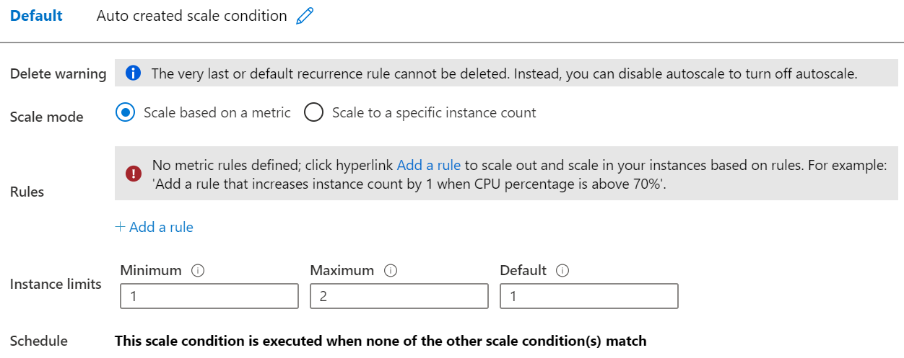
App Service Plan Scale Out
Adjust available resources based on the current demand
Improves availability and fault tolerance
Scale based on a metric (CPU percentage, memory percentage, HTTP requests)
Scale according to a schedule (weekdays, weekends, times, holidays)
Can implement multiple rules – combine metrics and schedules
Don’t forget to scale down
Notes:
Escalado Automático (Autoscale) en Azure App Service Plan
El Autoscale permite asegurarte de que tu aplicación tenga la cantidad adecuada de recursos para manejar la carga en tiempo real. Esto te permite añadir recursos para gestionar aumentos de carga y también ahorrar dinero eliminando recursos que están inactivos.
Configuración de Autoscale
El sistema de autoscale de Azure se basa en reglas que determinan cuándo y cómo escalar hacia arriba (añadir instancias) o hacia abajo (eliminar instancias). Estas reglas se agrupan en perfiles de autoscale.
Las reglas de autoscale incluyen:
Disparadores (Triggers): Estos pueden ser basados en métricas o basados en tiempo (programados).
Métricas basadas: Estas reglas miden la carga de la aplicación y añaden o eliminan instancias según esa carga. Por ejemplo, si el uso de CPU supera el 50%. Las métricas comunes son: tiempo de CPU, tiempo de respuesta promedio, y número de solicitudes.
Basado en tiempo: Estas reglas permiten escalar según patrones de tiempo, como escalar antes de un aumento o disminución de carga predecible. Por ejemplo, podrías programar que se ejecute una acción a las 8 AM todos los sábados.
Consideraciones Importantes para Autoscale
Mínimo de instancias: Tener un número mínimo de instancias garantiza que tu aplicación siempre esté disponible, incluso cuando no haya carga.
Máximo de instancias: El número máximo limita el costo total por hora, evitando que el escalado consuma más recursos de los que realmente necesitas.
Reglas de escalado: Debes crear reglas que configuren tanto el escalado hacia arriba (escala-out) como el escalado hacia abajo (escala-in) de manera que puedas ajustar el número de instancias según la carga en tiempo real.
Estadísticas adecuadas: Asegúrate de elegir la estadística correcta para tu métrica de diagnóstico, por ejemplo, promedio, mínimo, máximo o total.
Valor predeterminado seguro: Siempre establece una cantidad de instancias predeterminada adecuada, ya que cuando las métricas no están disponibles, el sistema de autoscale ajustará el servicio a esa cantidad predeterminada.
Notificaciones de autoscale: Configura siempre las notificaciones de autoscale para estar al tanto de cuando se produzcan eventos de escalado.
Notificaciones de Autoscale
Una configuración de notificación define qué notificaciones deben enviarse cuando se cumple la condición de alguna de las reglas de autoscale. Puedes configurar notificaciones para que se envíen a uno o más correos electrónicos, o bien, puedes utilizar webhooks para ejecutar otras acciones al activarse el autoscale.
Resumen:
Autoscale ayuda a gestionar automáticamente la carga de tu aplicación al añadir o quitar instancias según sea necesario, utilizando reglas basadas en métricas o tiempo.
Reglas y métricas deben estar bien definidas para optimizar el rendimiento y los costos.
Notificaciones son importantes para seguir el estado de los eventos de autoscale.
Con estas configuraciones, puedes asegurarte de que tu aplicación tenga siempre el rendimiento adecuado sin sobrecargar tus costos operativos.

Slide 9
Demonstration – Create an App Service Plan
Create an App Service Plan in the Azure Portal
Review Pricing Tiers
Configure Autoscaling
Notes:
✔ Always consider having students walk-through the demonstrations themselves. Also, consider the overlap with the formal labs and your best use of time.

Slide 10
Lesson 02: Azure App Services

Slide 11
Managing App Services Overview
Azure App Service
Creating an App Service
Continuous Deployment
Deployment Slots
Creating Deployment Slots
Securing an App Service
Custom Domain Names
Backup an App Service
Application Insights
Demonstration – Create an App Service

Slide 12
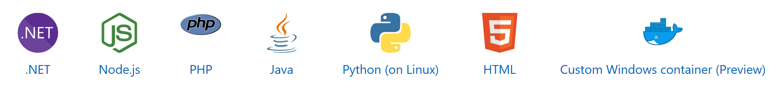
Azure App Service
Includes Web Apps API Apps, Mobile Apps, and Function apps
Fully managed environment enabling high productivity development
Platform-as-a-service (PaaS) offering for building and deploying highly available cloud apps for web and mobile
Platform handles infrastructure so developers focus on core web apps and services
Developer productivity using .NET, .NET Core, Java, Python and a host of others
Provides enterprise-grade security and compliance
Notes:
App Service - https://azure.micro
Azure App Service Overview
Azure App Service es una plataforma totalmente gestionada que permite crear, implementar y escalar aplicaciones web, backends móviles y APIs web para cualquier plataforma o dispositivo. Las aplicaciones pueden ejecutarse y escalar con facilidad tanto en entornos basados en Windows como en Linux. Además, ofrece varias opciones de implementación.
Razones para usar Azure App Service
Soporte para múltiples lenguajes y frameworks: App Service ofrece soporte de primera clase para ASP.NET, Java, Ruby, Node.js, PHP y Python. También puedes ejecutar PowerShell y otros scripts o ejecutables como servicios en segundo plano.
Optimización para DevOps: Permite configurar la integración continua y la implementación mediante Azure DevOps, GitHub, BitBucket, Docker Hub o Azure Container Registry. También puedes promover actualizaciones a través de entornos de prueba y staging. Además, puedes gestionar tus aplicaciones con Azure PowerShell o la CLI multiplataforma.
Escalabilidad global con alta disponibilidad: Puedes escalar manual o automáticamente tu aplicación. Azure App Service promete alta disponibilidad y puedes alojar tus aplicaciones en cualquier lugar de la infraestructura global de los datacenters de Microsoft.
Conexiones a plataformas SaaS y datos locales: Ofrece más de 50 conectores para sistemas empresariales (como SAP), servicios SaaS (como Salesforce) y servicios en Internet (como Facebook). También puedes acceder a datos locales mediante Conexiones Híbridas y Redes Virtuales de Azure.
Seguridad y cumplimiento: Azure App Service es compatible con estándares como ISO, SOC y PCI. Permite autenticar usuarios mediante Azure Active Directory o con inicios de sesión sociales (Google, Facebook, Twitter, Microsoft). También puedes crear restricciones de direcciones IP y gestionar identidades de servicio.
Plantillas de aplicaciones: Dispone de una extensa lista de plantillas de aplicaciones en el Azure Marketplace, como WordPress, Joomla y Drupal.
Integración con Visual Studio: Ofrece herramientas dedicadas en Visual Studio que simplifican la creación, implementación y depuración de aplicaciones.
Características para APIs y aplicaciones móviles: App Service proporciona soporte para CORS para escenarios RESTful API, y simplifica los escenarios de aplicaciones móviles mediante autenticación, sincronización de datos offline, notificaciones push, entre otros.
Código sin servidor (Serverless): Permite ejecutar fragmentos de código o scripts bajo demanda, sin necesidad de gestionar explícitamente la infraestructura, y solo pagar por el tiempo de cómputo que realmente utiliza el código.
Características principales:
Lenguajes y frameworks soportados.
Optimización para DevOps.
Escalabilidad global y alta disponibilidad.
Conexión con plataformas SaaS y datos locales.
Cumplimiento con estándares de seguridad.
Plantillas de aplicaciones preconfiguradas.
Integración con Visual Studio.
Soporte para APIs y aplicaciones móviles.
Ejecuta código sin servidor (Serverless).
Resumen: Azure App Service es ideal para aplicaciones modernas que requieren escalabilidad, alta disponibilidad y soporte para múltiples plataformas y servicios SaaS.
soft.com/en-us/services/app-service/

Slide 13
Creating an App Service
Name must be unique
Access using azurewebsites.net – can map to a custom domain
Publish Code (Runtime Stack)
Publish Docker Image (Image source)
Linux or Windows
Region closest to your users
App Service Plan
Notes:
Creando un App Service
Al crear un App Service en Azure, deberás especificar un grupo de recursos y un plan de servicio. Además, tendrás algunas opciones adicionales de configuración. Es posible que necesites la ayuda de un desarrollador para completar algunos de estos campos.
Configuración inicial:
Nombre: El nombre debe ser único y se usará para localizar tu aplicación, como por ejemplo webappces1.azurewebsites.net. Si lo prefieres, puedes mapear un nombre de dominio personalizado.
Publicar: El servicio de App puede alojar código o un contenedor Docker.
Stack de ejecución: El stack de software para ejecutar la aplicación, que incluye el lenguaje y las versiones del SDK. Para aplicaciones en Linux y contenedores personalizados, también puedes configurar un comando o archivo de inicio opcional. Algunas opciones son: .NET Core, .NET Framework, Node.js, PHP, Python, y Ruby, con varias versiones disponibles.
Sistema operativo: Las opciones son Linux o Windows.
Región: Tu elección de región afectará la disponibilidad del plan de servicio de App.
Configuración de la aplicación:
Una vez creado tu App Service, tendrás configuraciones adicionales disponibles.
Algunas configuraciones interesantes son:
Always On: Mantiene la aplicación cargada incluso cuando no hay tráfico. Esto es necesario para WebJobs continuos o para WebJobs que se activan usando una expresión CRON.
ARR Affinity: En una implementación multi-instancia, asegura que el cliente sea dirigido a la misma instancia durante la vida de la sesión. Esta opción puede configurarse como "Off" para aplicaciones sin estado.
Cadenas de conexión: Las cadenas de conexión se cifran en reposo y se transmiten a través de un canal cifrado.
Estas configuraciones permiten una personalización completa de cómo se comportará tu aplicación dentro del App Service.

Slide 14
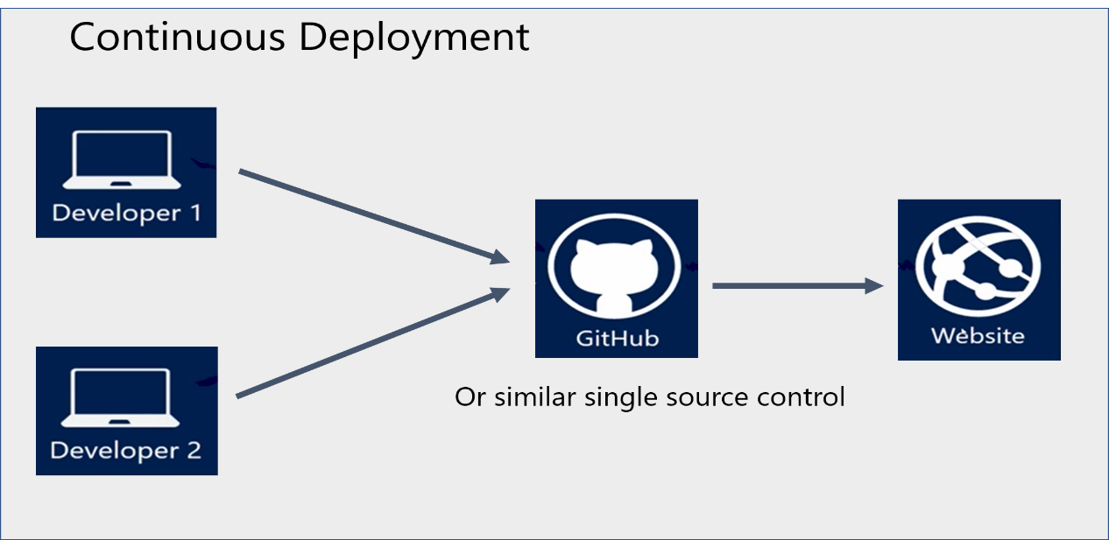
Continuous Deployment
Work in a single source control
Whenever code updates are pushed to the source control, then the website or web app will automatically pick up the updates
A continuous deployment workflow publishes the most recent updates from a project
Use the portal for continuous deployments from GitHub, Bitbucket, or Visual Studio Team Services
Notes:
Continuous deployment - https://github.com/projectkudu/kudu/wiki/Continuous-deployment#setting-up-continuous-deployment-using-manual-steps
Despliegue Continuo en Azure App Service
El portal de Azure proporciona integración y despliegue continuo de forma nativa con Azure DevOps, GitHub, Bitbucket, FTP o un repositorio Git local en tu máquina de desarrollo. Conecta tu aplicación web con cualquiera de estas fuentes y App Service se encargará del resto, sincronizando automáticamente el código y cualquier cambio futuro directamente en la aplicación web. Además, con Azure DevOps, puedes definir tu propio proceso de construcción y liberación que compila el código fuente, ejecuta pruebas, genera una versión y finalmente despliega la versión cada vez que realices un commit. Todo esto ocurre de forma implícita sin necesidad de intervención manual.
Despliegue Automatizado (Integración Continua)
El despliegue automatizado o integración continua es un proceso utilizado para implementar nuevas características y corregir errores rápidamente, con un mínimo impacto para los usuarios finales. Azure soporta despliegue automatizado directamente desde varias fuentes. Las siguientes opciones están disponibles:
Azure DevOps: Puedes subir tu código a Azure DevOps (anteriormente conocido como Visual Studio Team Services), compilar tu código en la nube, ejecutar las pruebas, generar una versión del código y, finalmente, desplegar el código en un Web App de Azure.
GitHub: Azure soporta el despliegue automatizado directamente desde GitHub. Cuando conectas tu repositorio de GitHub con Azure para despliegue automatizado, cualquier cambio que hagas en la rama de producción en GitHub será automáticamente desplegado.
Bitbucket: Similar a GitHub, Bitbucket también permite configurar un despliegue automatizado.
Despliegue Manual
Existen varias opciones que puedes usar para empujar tu código manualmente a Azure:
Git: Las aplicaciones web de App Service ofrecen una URL de Git que puedes agregar como repositorio remoto. Al hacer un push a este repositorio remoto, tu aplicación se desplegará automáticamente.
CLI: webapp up es una característica de la interfaz de línea de comandos (CLI) de az que empaqueta tu aplicación y la despliega. A diferencia de otros métodos de despliegue, az webapp up puede crear una nueva aplicación en App Service si no la has creado previamente.
ZipDeploy: Usa herramientas como curl o una utilidad HTTP similar para enviar un archivo ZIP con los archivos de tu aplicación a App Service.
Visual Studio: Visual Studio tiene un asistente de despliegue de App Service que puede guiarte a través del proceso de despliegue.
FTP/S: FTP o FTPS son formas tradicionales de subir tu código a muchos entornos de hosting, incluido App Service.

Slide 15
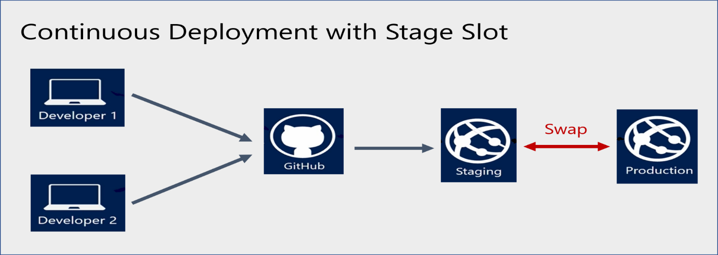
Deployment Slots
Service Plan | Slots
Free, Shared, Basic | 0
Standard | Up to 5
Premium | Up to 20
Isolated | Up to 20
Deploy to a different deployment slots (depends on service plan)
Validate changes before sending to production
Deployment slots are live apps with their own hostnames
Avoids a cold start – eliminates downtime
Fallback to a last known good site
Auto Swap when pre-swap validation is not needed
Notes:
✔ Each App Service plan mode supports a different number of deployment slots. To find out the number of slots your app's mode supports, see App Service Limits.
Set up staging environments - https://docs.microsoft.com/en-us/azure/app-service/web-sites-staged-publishing?toc=%2Fazure%2Fapp-service%2Ftoc.json#add-a-deployment-slot
App Service Web App – block web access to non-production deployment slots - http://ruslany.net/2014/04/azure-web-sites-block-web-access-to-non-production-deployment-slots/
Deployment Slots en Azure App Service
Cuando despliegas tu aplicación web, aplicación web en Linux, backend móvil o aplicación API en Azure App Service, puedes usar un slot de despliegue separado en lugar del slot de producción predeterminado cuando trabajas en los planes Standard, Premium o Isolated. Los deployment slots son aplicaciones activas con sus propios nombres de host. El contenido y los elementos de configuración de la aplicación pueden intercambiarse entre dos slots de despliegue, incluyendo el slot de producción.
Ventajas de los Deployment Slots
Utilizar slots de despliegue separados para staging y producción ofrece varias ventajas clave:
Validación de cambios: Puedes validar los cambios de tu aplicación en un slot de staging antes de intercambiarlo con el slot de producción, lo que reduce riesgos de errores en producción.
Eliminación de tiempo de inactividad: Al desplegar una aplicación primero en un slot y luego intercambiarla en producción, aseguras que todas las instancias del slot estén preparadas (warm-up) antes de ser colocadas en producción. Esto elimina el tiempo de inactividad durante el despliegue, ya que la redirección del tráfico es fluida y no se pierden solicitudes debido a las operaciones de intercambio (swap).
Recuperación rápida: Después de un swap, el slot de staging ahora contiene la versión anterior de la aplicación de producción. Si los cambios en el slot de producción no son los esperados, puedes realizar el mismo intercambio inmediatamente para volver a tu "última versión conocida que funcionaba bien".
Auto Swap: Auto Swap agiliza los escenarios de Azure DevOps, donde quieres desplegar tu aplicación de forma continua sin tiempos de inactividad ni "cold starts" para los usuarios. Cuando se habilita Auto Swap en un slot de staging hacia producción, cada vez que realizas cambios en el código y lo subes a ese slot, App Service intercambia automáticamente la aplicación a producción después de que esté completamente cargada en el slot de origen. Auto Swap no es compatible con aplicaciones web en Linux.
Consideraciones adicionales:
Número de slots de despliegue: Cada modo de App Service plan soporta un número diferente de deployment slots. Esto te permite gestionar entornos de prueba, staging, producción, etc., sin la necesidad de despliegues complejos.

Slide 16
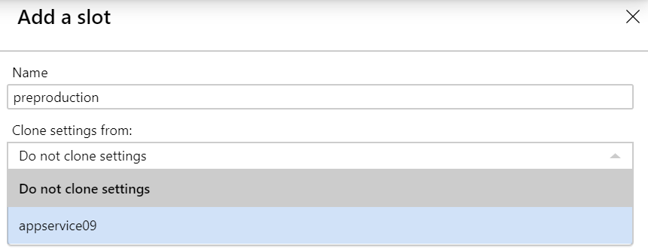
Creating Deployment Slots
A new slot can be empty or cloned
When you clone, pay attention to the settings
Slot-specific app settings and connection strings
Continuous deployment settings
App Service authentication settings
Not all settings are sticky (endpoints, custom domain names, SSL certificates, scaling)
Review and edit your settings before swapping
Notes:
✔ You can configure app settings and connections to stick to a slot and not be swapped. This done in the App Settings blade. A developer can create new settings for the we
Creación de Deployment Slots en Azure App Service
Al crear deployment slots en Azure App Service, estos pueden ser vacíos o clonados. Cuando clonas un deployment slot desde otro, la configuración clonada es editable. Algunos elementos de configuración se transfieren al realizar un swap (intercambio), mientras que otros permanecen específicos del slot. Los settings de los slots se dividen en tres categorías:
Configuraciones que se intercambian entre slots:
Configuración general: como la versión del framework, 32/64 bits, y WebSockets.
App Settings: Las configuraciones de la aplicación (pueden configurarse para que permanezcan específicas de un slot).
Connection Strings: Las cadenas de conexión (también pueden configurarse para permanecer específicas de un slot).
Handler mappings: Los mapeos de manejadores de solicitudes.
Certificados públicos.
Contenido de WebJobs.
Conexiones híbridas (próximamente no intercambiadas).
Integración de red virtual (próximamente no intercambiada).
Puntos de servicio (próximamente no intercambiados).
Red de entrega de contenido de Azure (CDN) (próximamente no intercambiada).
Configuraciones que NO se intercambian entre slots:
Endpoints de publicación.
Nombres de dominio personalizados.
Certificados no públicos y configuraciones de TLS/SSL.
Configuraciones de escalado.
Programadores de WebJobs.
Restricciones de IP.
Always On.
Configuraciones de registro de diagnóstico.
Configuraciones de CORS (Cross-Origin Resource Sharing).
Consideraciones sobre las características no intercambiadas:
Las configuraciones no intercambiadas son específicas de cada slot, lo que significa que pueden mantenerse aisladas durante el intercambio. Por ejemplo, si tienes un nombre de dominio personalizado o restricciones de IP en un slot de producción, esos elementos seguirán estando asociados solo con ese slot, incluso después de un swap.
Flujo de trabajo de Deployment Slots
Al usar deployment slots, puedes realizar pruebas en un slot de staging antes de realizar el intercambio con el slot de producción. Esto proporciona un control total sobre el ciclo de vida del despliegue y asegura que tu aplicación esté completamente lista antes de ser promovida a producción.
Para más información, puedes consultar la documentación oficial sobre la publishing staging en Microsoft Docs.
4o mini
b app.

Slide 17
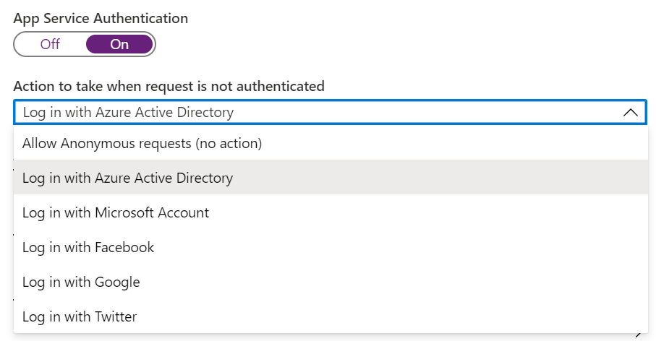
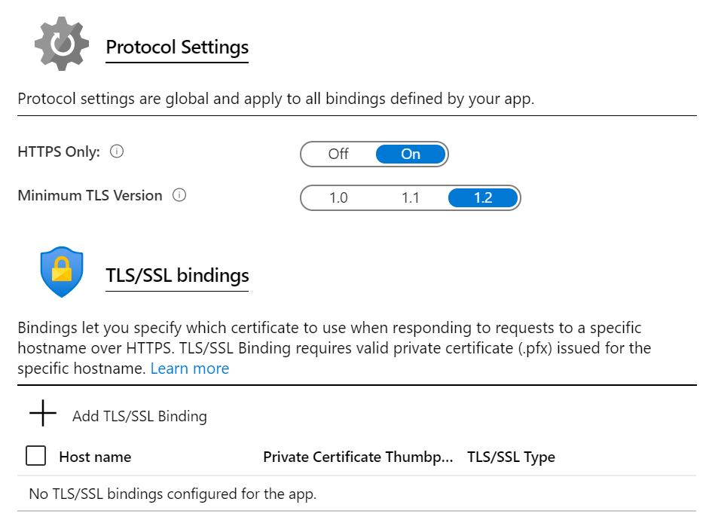
Securing an App Service
Authentication
Enable authentication – default anonymous
Log in with a third-party identity provider
Security
Troubleshoot with Diagnostic Logs – failed requests, app logging
Add an SSL certificate – HTTPS
Define a priority ordered allow/deny list to control network access to the app
Store secrets in the Azure Key Vault
Notes:
Asegurar un App Service en Azure
Azure App Service ofrece soporte integrado para la autenticación y autorización, lo que te permite autenticar a los usuarios y acceder a datos con mínima o ninguna codificación en tu aplicación web, API, backend móvil o funciones de Azure. Esto te ayuda a centrarte más en proporcionar valor empresarial a tus clientes mientras App Service maneja la parte de la seguridad.
Cómo Funciona
El módulo de autenticación y autorización se ejecuta en el mismo espacio aislado que tu código de la aplicación. Cuando se habilita, todas las solicitudes HTTP entrantes pasan primero por este módulo antes de ser manejadas por el código de tu aplicación. Este módulo realiza varias tareas clave:
Autentica a los usuarios con el proveedor especificado.
Valida, almacena y actualiza los tokens.
Gestiona la sesión autenticada.
Inyecta la información de identidad en los encabezados de la solicitud.
Este módulo funciona independientemente de tu código de aplicación y se configura mediante los ajustes de la aplicación. No se requieren SDK, lenguajes específicos ni cambios en el código de la aplicación.
Comportamiento de Autorización
En el portal de Azure, puedes configurar la autorización de App Service con varias opciones de comportamiento:
Permitir solicitudes anónimas (sin acción):
Esta opción delega la autorización del tráfico no autenticado a tu código de aplicación. Para las solicitudes autenticadas, App Service también pasa la información de autenticación a través de los encabezados HTTP.
Esta opción ofrece más flexibilidad para manejar solicitudes anónimas y permite presentar múltiples proveedores de inicio de sesión a tus usuarios.
Permitir solo solicitudes autenticadas:
La opción es "Iniciar sesión con <proveedor>". App Service redirige todas las solicitudes anónimas a / .auth/login/<proveedor> para el proveedor que elijas. Si la solicitud anónima proviene de una aplicación móvil nativa, la respuesta será un HTTP 401 Unauthorized.
Con esta opción, no necesitas escribir código de autenticación en tu aplicación.
Advertencia: Restringir el acceso de esta manera se aplica a todas las llamadas a tu aplicación, lo cual puede no ser deseable para aplicaciones que quieren tener una página de inicio pública, como en muchas aplicaciones de una sola página.
Registro y Trazado de Solicitudes
Si habilitas el registro de aplicaciones, verás los rastros de autenticación y autorización directamente en los archivos de registro. Si encuentras un error de autenticación inesperado, puedes obtener todos los detalles buscando en los registros existentes de tu aplicación. Si habilitas el trazado de solicitudes fallidas, podrás ver exactamente qué rol jugó el módulo de autenticación y autorización en una solicitud fallida.
En los registros de trazado, busca referencias al módulo denominado EasyAuthModule_32/64.
Este enfoque simplifica la implementación de la seguridad en tus aplicaciones y permite un control flexible sobre el acceso de los usuarios sin la necesidad de codificación adicional.
4o mini

Slide 18
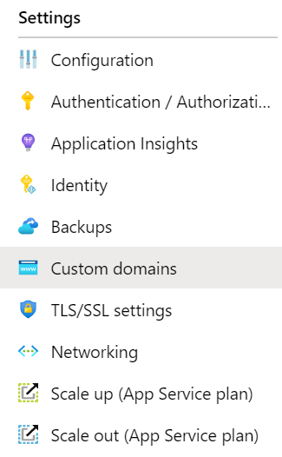
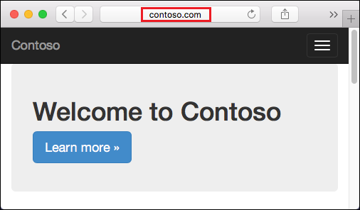
Custom Domain Names
Redirect the default web app URL
Validate the custom domain in Azure
Use the DNS registry for your domain provider – create a CNAME or A record with the mapping
Ensure App Service plan supports custom domains
Notes:
Nombres de Dominio Personalizados
Cuando creas una aplicación web en Azure, se le asigna un subdominio de azurewebsites.net. Por ejemplo, si tu aplicación web se llama contoso, la URL será contoso.azurewebsites.net. Azure también asigna una dirección IP virtual. Para una aplicación web de producción, es posible que desees que los usuarios vean un nombre de dominio personalizado.
Pasos de configuración
Reservar tu nombre de dominio:
Si aún no has registrado un nombre de dominio externo (es decir, no azurewebsites.net), la forma más fácil de configurar un dominio personalizado es comprar uno directamente en el Azure Portal. Este proceso te permite gestionar directamente el nombre de dominio de tu aplicación web en el Portal, en lugar de ir a un sitio de terceros. Si no usas el portal, puedes usar cualquier registrador de dominios y seguir los pasos proporcionados por su sitio.
Crear registros DNS que mapeen el dominio a tu aplicación web en Azure:
El Sistema de Nombres de Dominio (DNS) usa registros de datos para mapear nombres de dominio a direcciones IP. Hay varios tipos de registros DNS. Para las aplicaciones web, crearás un registro A o un registro CNAME.
A (Address): Este registro mapea un nombre de dominio a una dirección IP. Si la dirección IP cambia, el registro A debe ser actualizado.
CNAME (Canonical Name): Este registro mapea un nombre de dominio a otro nombre de dominio. DNS utiliza el segundo nombre para buscar la dirección. Los usuarios verán el primer nombre de dominio en su navegador. Por ejemplo, podrías mapear contoso.com a yourwebapp.azurewebsites.net.
Habilitar el dominio personalizado:
Después de obtener tu dominio y crear tu registro DNS, puedes usar el portal para validar el dominio personalizado y agregarlo a tu aplicación web. No olvides probar que todo funcione correctamente.
Consideración importante
Para asignar un nombre DNS personalizado a una aplicación web, el plan de App Service de la aplicación debe ser de pago (no un plan gratuito).
4o mini

Slide 19
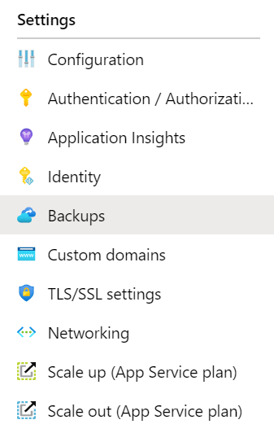
Backup an App Service
Create app backups manually or on a schedule
Backup the configuration, file content, and database connected to the app
Requires Standard or Premium plan
Backups can be up to 10 GB of app and database content
Configure partial backups and exclude items from the backup
Restore your app on-demand to a previous state, or create a new app
Notes:
Back up your App in Azure - https://docs.microsoft.com/en-us/azure/app-service/web-sites-backup
Configure partial backups - https://docs.microsoft.com/en-us/azure/app-service/web-sites-backup
Respaldar una Aplicación Web en Azure App Service
La función de Backup y Restauración en Azure App Service permite crear copias de seguridad de tus aplicaciones de manera sencilla, ya sea manualmente o de forma programada. Puedes configurar la retención de las copias de seguridad por un tiempo indefinido, y restaurar la aplicación a un estado anterior mediante una instantánea, sobrescribiendo la aplicación existente o restaurándola en otra aplicación.
Qué se respalda
Azure App Service puede realizar copias de seguridad de la siguiente información a una cuenta y contenedor de almacenamiento de Azure que configures para tu aplicación:
Configuración de la aplicación.
Contenido de los archivos.
Base de datos conectada a tu aplicación (por ejemplo, SQL Database, Azure Database for MySQL, Azure Database for PostgreSQL, **MySQL in-app).
Consideraciones
Plan de App Service: La función de Backup y Restauración requiere que el plan de App Service esté en el nivel Standard o Premium.
Configuración de backups: Puedes configurar los backups de manera manual o programada.
Cuenta de almacenamiento: Necesitarás una cuenta de almacenamiento y un contenedor en la misma suscripción que la aplicación que deseas respaldar. Después de realizar uno o más backups, estos serán visibles en la página de Contenedores de tu cuenta de almacenamiento, así como en la aplicación. En la cuenta de almacenamiento, cada backup consiste en un archivo .zip que contiene los datos del backup y un archivo .xml con un manifiesto de los contenidos del .zip. Puedes descomprimir estos archivos y explorarlos si deseas acceder a tus backups sin realizar una restauración.
Backup completo: El backup completo es el predeterminado. Cuando se restaura un backup completo, todo el contenido del sitio se reemplaza por lo que está en el backup. Si un archivo está en el sitio pero no en el backup, será eliminado.
Backup parcial: Se admiten los backups parciales, que te permiten elegir exactamente qué archivos deseas respaldar. Cuando restauras un backup parcial, cualquier contenido que esté en uno de los directorios o archivos excluidos permanecerá sin cambios. El proceso de restauración maneja automáticamente estas exclusiones.
Archivos y carpetas excluidos: Puedes excluir archivos y carpetas que no desees incluir en el backup.
Límite de tamaño: Los backups pueden tener hasta 10 GB de contenido de la aplicación y la base de datos.
Cuenta de almacenamiento con firewall: No se admite el uso de una cuenta de almacenamiento con firewall habilitado como destino para los backups.
Esta funcionalidad de backup es útil para proteger tu aplicación y su base de datos, asegurando que puedas restaurar la aplicación a un estado anterior en caso de fallos o pérdida de datos.

Slide 20
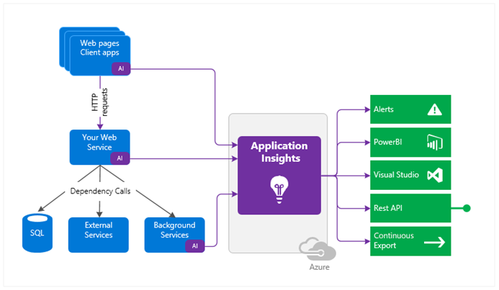
Application Insights
Request rates, response times, and failure rates
Dependency rates, response times, and failure rates
Page views and load performance
User and session counts
Performance counters
Diagnostics and Exceptions
Notes:
Application Insights
Application Insights es una característica de Azure Monitor que permite monitorear aplicaciones en vivo. Este servicio detecta automáticamente anomalías de rendimiento e incluye poderosas herramientas de análisis que te ayudan a diagnosticar problemas y entender cómo los usuarios interactúan con tu aplicación. Está diseñado para ayudarte a mejorar continuamente el rendimiento y la usabilidad de tu aplicación.
Plataformas compatibles
Application Insights funciona con aplicaciones en una amplia variedad de plataformas, como:
.NET
Node.js
Java EE
También es compatible con aplicaciones hospedadas en entornos locales, híbridos o en cualquier nube pública. Se integra con tu proceso de DevOps y tiene puntos de conexión a diversas herramientas de desarrollo. Además, puede monitorear y analizar la telemetría de aplicaciones móviles integrándose con Visual Studio App Center.
Características principales de Application Insights
Application Insights está orientado a los equipos de desarrollo, con el objetivo de ayudarles a comprender cómo se desempeña su aplicación y cómo se está utilizando. Algunas de las características que monitorea son:
Tasas de solicitudes, tiempos de respuesta y tasas de fallos:
Permite conocer qué páginas son más populares, en qué momentos del día y la ubicación de los usuarios.
Identifica cuáles páginas tienen el mejor rendimiento y detecta posibles problemas de recursos cuando las tasas de respuesta y de fallos aumentan con más solicitudes.
Tasas de dependencias, tiempos de respuesta y tasas de fallos:
Te permite saber si los servicios externos están afectando el rendimiento de la aplicación.
Excepciones:
Puedes analizar estadísticas agregadas o ver instancias específicas para profundizar en la traza de la pila (stack trace) y las solicitudes relacionadas.
Se reportan excepciones tanto del servidor como del navegador.
Vistas de páginas y rendimiento de carga:
Registra el rendimiento de las páginas vistas desde los navegadores de tus usuarios.
Conteos de usuarios y sesiones:
Proporciona métricas sobre cuántos usuarios y sesiones interactúan con la aplicación.
Contadores de rendimiento:
Permite obtener información de contadores de rendimiento desde servidores Windows o Linux, como el uso de CPU, memoria y red.
Diagnósticos del host:
Monitorea el estado de contenedores Docker o máquinas virtuales en Azure.
Registros de trazas de diagnóstico de tu aplicación:
Te permite correlacionar eventos de traza con solicitudes específicas.
Eventos personalizados y métricas:
Permite escribir eventos y métricas personalizadas en el código del cliente o servidor, para rastrear eventos comerciales, como artículos vendidos o juegos ganados.
Más información
Para conocer más detalles sobre Application Insights, puedes consultar la documentación oficial de Application Insights.

Slide 21
Demonstration – Create an App Service
Create a Web App in the Azure Portal
Test the Web App
Configure Deployment Slots
Configure Backup
Notes:
✔ Always consider having students walk-through the demonstrations themselves. Also, consider the overlap with the formal labs and your best use of time.

Slide 22
Lesson 03: Container Services

Slide 23
Container Services Overview
Containers vs. Virtual Machines
Azure Container Instances
Container Groups
Docker

Slide 24
Containers vs Virtual Machines
Feature | Containers | Virtual Machines
Isolation | Typically provides lightweight isolation from the host and other containers but doesn't provide as strong a security boundary as a virtual machine. | Provides complete isolation from the host operating system and other VMs. This is useful when a strong security boundary is critical, such as hosting apps from competing companies on the same server or cluster.
Operating system | Runs the user mode portion of an operating system and can be tailored to contain just the needed services for your app, using fewer system resources. | Runs a complete operating system including the kernel, thus requiring more system resources (CPU, memory, and storage).
Deployment | Deploy individual containers by using Docker via command line; deploy multiple containers by using an orchestrator such as Azure Kubernetes Service. | Deploy individual VMs by using Windows Admin Center or Hyper-V Manager; deploy multiple VMs by using PowerShell or System Center Virtual Machine Manager.
Persistent storage | Use Azure Disks for local storage for a single node, or Azure Files (SMB shares) for storage shared by multiple nodes or servers. | Use a virtual hard disk (VHD) for local storage for a single VM, or an SMB file share for storage shared by multiple server.
Fault tolerance | If a cluster node fails, any containers running on it are rapidly recreated by the orchestrator on another cluster node. | VMs can fail over to another server in a cluster, with the VM's operating system restarting on the new server.
Notes:
Containers vs Virtual Machines
La virtualización de hardware ha permitido ejecutar múltiples instancias aisladas de sistemas operativos en un mismo hardware físico. Los contenedores representan la siguiente etapa en la virtualización de recursos informáticos, ya que permiten virtualizar el sistema operativo. De esta forma, puedes ejecutar múltiples aplicaciones dentro de la misma instancia de un sistema operativo, manteniendo la separación entre ellas.
Para comprender mejor esta idea, veamos una comparación entre contenedores y máquinas virtuales (VMs).
CaracterísticaContenedoresMáquinas VirtualesAislamientoAislamiento ligero de la máquina host y otros contenedores, pero no proporciona una frontera de seguridad tan fuerte como una máquina virtual.Aislamiento completo del sistema operativo host y otras VMs, lo cual es útil cuando es esencial una fuerte frontera de seguridad, como en el caso de aplicaciones de empresas competidoras.Sistema operativoEjecuta la parte del sistema operativo en modo usuario, y puede adaptarse para contener solo los servicios necesarios para la aplicación, utilizando menos recursos del sistema.Ejecuta un sistema operativo completo, incluidos el núcleo, lo que requiere más recursos del sistema (CPU, memoria y almacenamiento).DespliegueDespliegue de contenedores individuales usando Docker a través de línea de comandos; para desplegar múltiples contenedores, se usa un orquestador como Azure Kubernetes Service.Despliegue de VMs individuales utilizando Windows Admin Center o Hyper-V Manager; para múltiples VMs se usa PowerShell o System Center Virtual Machine Manager.Almacenamiento persistenteUsa Azure Disks para almacenamiento local en un solo nodo o Azure Files (comparticiones SMB) para almacenamiento compartido entre múltiples nodos o servidores.Usa un disco duro virtual (VHD) para almacenamiento local de una sola VM, o un recurso compartido SMB para almacenamiento compartido entre múltiples servidores.Tolerancia a fallosSi falla un nodo en el clúster, los contenedores en ejecución se recrean rápidamente en otro nodo del clúster mediante el orquestador.Las VMs pueden fallar sobre otro servidor en un clúster, reiniciando el sistema operativo de la VM en el nuevo servidor.
Ventajas de los Contenedores
Los contenedores ofrecen varias ventajas sobre las máquinas físicas y virtuales, tales como:
Mayor flexibilidad y rapidez en el desarrollo y la compartición del código de la aplicación.
Pruebas de aplicaciones simplificadas.
Despliegue de aplicaciones acelerado y más eficiente.
Mayor densidad de carga de trabajo, lo que se traduce en una mejor utilización de recursos.

Slide 25
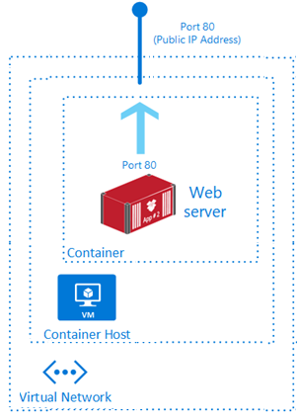
Azure Container Instances
PaaS Service
Fast startup times
Public IP connectivity and DNS name
Hypervisor-level security
Isolation features
Custom sizes
Persistent storage
Linux and Windows Containers
Co-scheduled Groups
Virtual network Deployment
Fastest way to run a container in Azure without provisioning a VM
Notes:
Azure Container Instances
Los contenedores se están convirtiendo en la forma preferida de empaquetar, desplegar y gestionar aplicaciones en la nube. Azure Container Instances (ACI) ofrece la manera más rápida y sencilla de ejecutar un contenedor en Azure, sin la necesidad de gestionar máquinas virtuales o adoptar un servicio de nivel superior. ACI es una excelente solución para cualquier escenario que pueda operar en contenedores aislados, como aplicaciones simples, automatización de tareas y trabajos de compilación.
Características de Azure Container Instances
CaracterísticaDescripciónTiempos de inicio rápidosLos contenedores pueden iniciarse en segundos sin necesidad de aprovisionar y gestionar máquinas virtuales.Conectividad IP pública y nombres DNSLos contenedores pueden exponerse directamente a Internet con una dirección IP y un nombre de dominio completamente calificado (FQDN).Seguridad a nivel de hipervisorLas aplicaciones en contenedores están tan aisladas como estarían en una máquina virtual.Tamaños personalizadosLos nodos de contenedor pueden escalar dinámicamente para coincidir con la demanda real de recursos de la aplicación.Almacenamiento persistenteLos contenedores admiten la conexión directa de Azure File Shares como almacenamiento persistente.Contenedores en Linux y WindowsLas instancias de contenedor admiten la programación de grupos de múltiples contenedores que comparten recursos de la máquina host.Grupos de contenedores programadosLas instancias de contenedor admiten la programación de grupos de múltiples contenedores que comparten recursos de la máquina host.Despliegue en red virtualLas instancias de contenedor pueden desplegarse dentro de una red virtual de Azure.
Ventajas de Azure Container Instances:
Escalabilidad dinámica: Puedes ajustar los recursos según las necesidades reales de la aplicación.
Implementación sencilla y rápida: Inicia contenedores sin complicaciones de gestión de máquinas virtuales.
Seguridad: Asegura el aislamiento de aplicaciones al nivel de las máquinas virtuales sin los sobrecostos asociados.
Redes virtuales: Ofrece la posibilidad de integrar los contenedores en redes virtuales para una mejor conectividad y seguridad.

Slide 26
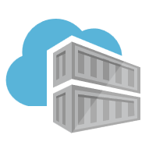

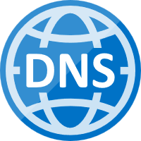

Container Groups
Container Group
80
Container
Web
DNS Name & IP Address
1433
Container
Azure Files
Top-level resource in Azure Container Instances
A collection of containers that get scheduled on the same host
The containers in the group share a lifecycle, resources, local network, and storage volumes
Notes:
Container Groups en Azure
El grupo de contenedores es el recurso principal en Azure Container Instances. Un grupo de contenedores es una colección de contenedores que se programan en la misma máquina host. Los contenedores dentro de un grupo comparten el ciclo de vida, los recursos, la red local y los volúmenes de almacenamiento. Es conceptualmente similar a un pod en Kubernetes.
Ejemplo de un grupo de contenedores:
Se programa en una única máquina host.
Se asigna una etiqueta de nombre DNS.
Expone una única dirección IP pública con un puerto expuesto.
Consiste en dos contenedores: uno escucha en el puerto 80 y el otro en el puerto 5000.
Incluye dos Azure file shares como montajes de volúmenes, y cada contenedor monta uno de los compartidos localmente.
Opciones de despliegue:
Existen dos formas comunes de desplegar un grupo de contenedores múltiples:
Plantilla de Resource Manager: recomendada cuando necesitas desplegar recursos adicionales de Azure, como un Azure Files share.
Archivo YAML: recomendado cuando solo vas a desplegar instancias de contenedores.
Asignación de recursos:
Azure Container Instances asigna recursos como CPU, memoria y, opcionalmente, GPUs a un grupo de contenedores agregando las solicitudes de recursos de las instancias dentro del grupo. Por ejemplo, si creas un grupo de contenedores con dos instancias de contenedor, y cada una solicita 1 CPU, el grupo de contenedores se asigna 2 CPUs.
Redes:
Los grupos de contenedores pueden compartir una dirección IP externa, uno o más puertos en esa IP, y una etiqueta DNS con un nombre de dominio completamente calificado (FQDN). Para permitir que los clientes externos accedan a un contenedor dentro del grupo, debes exponer el puerto en la dirección IP y desde el contenedor. Dado que los contenedores dentro del grupo comparten un espacio de nombres de puertos, no se admite el mapeo de puertos. La dirección IP y el FQDN del grupo de contenedores se liberarán cuando se elimine el grupo de contenedores.
Escenarios comunes de uso:
Los grupos de contenedores múltiples son útiles cuando deseas dividir una tarea funcional única en una pequeña cantidad de imágenes de contenedores. Estas imágenes pueden ser entregadas por equipos diferentes y tener requisitos de recursos separados. Algunos ejemplos de uso incluyen:
Contenedor web: Sirve una aplicación web, mientras que otro contenedor obtiene el contenido más reciente desde el control de versiones.
Contenedor de aplicación y contenedor de registro: El contenedor de registro recoge los logs y métricas de la aplicación principal y los guarda en un almacenamiento a largo plazo.
Contenedor de aplicación y contenedor de monitoreo: El contenedor de monitoreo hace solicitudes periódicas a la aplicación para asegurarse de que esté funcionando y respondiendo correctamente, y lanza una alerta si no lo está.
Contenedor front-end y contenedor back-end: El front-end sirve la aplicación web, mientras que el back-end maneja el servicio para recuperar datos.
Los grupos de contenedores permiten ejecutar aplicaciones de manera más modular y eficiente, optimizando la forma en que las aplicaciones se desarrollan, distribuyen y gestionan en la nube.

Slide 27
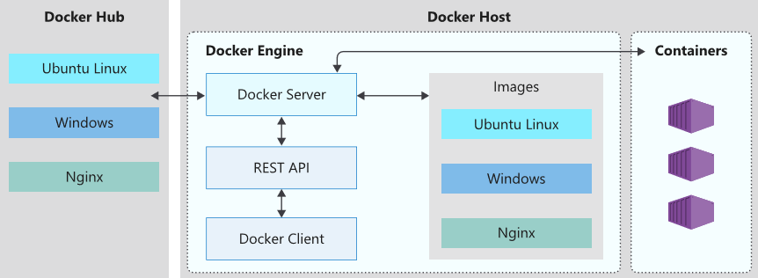
Docker
Enables developers to host applications within a container
A container is a standardized "unit of software" that contains everything required for an application to run
Available on both Linux and Windows and can be hosted on Azure
Notes:
Docker: Plataforma de Contenedores
Docker es una plataforma que permite a los desarrolladores alojar aplicaciones dentro de un contenedor. Un contenedor es un paquete autónomo que contiene todo lo necesario para ejecutar un software, garantizando que el software se ejecute de la misma manera en cualquier entorno. Esto incluye:
El código ejecutable de la aplicación.
El entorno de ejecución (como .NET Core).
Herramientas del sistema.
Configuraciones.
Docker es compatible con Linux y Windows y puede ser alojado en Azure. La principal ventaja que ofrece Docker es que garantiza que el software contenido en el contenedor se ejecutará de la misma manera, independientemente de si se está ejecutando localmente en Windows, Linux o en la nube en Azure. Esto permite que el software se desarrolle localmente dentro de un contenedor Docker, se comparta con recursos de aseguramiento de calidad (QA) para pruebas y luego se despliegue en producción en la nube de Azure.
Una vez desplegado en Azure, la aplicación puede escalarse fácilmente hacia arriba o hacia abajo usando Azure Container Service (AKS).
Terminología de Docker
Para usar Docker y Azure Container Instances para crear, construir y probar contenedores, es importante familiarizarse con los siguientes términos clave:
Contenedor: Un contenedor es una instancia de una imagen Docker. Representa la ejecución de una sola aplicación, proceso o servicio. Consiste en el contenido de una imagen Docker, un entorno de ejecución y un conjunto estándar de instrucciones. Cuando se escala un servicio, se crean múltiples instancias de un contenedor a partir de la misma imagen. O un trabajo por lotes puede crear varios contenedores a partir de la misma imagen, pasando diferentes parámetros a cada instancia.
Imagen de contenedor: Es un paquete que contiene todas las dependencias y la información necesaria para crear un contenedor. Las dependencias incluyen los marcos de trabajo y la configuración de despliegue y ejecución que usa el contenedor. Normalmente, una imagen proviene de varias imágenes base, que son capas apiladas unas sobre otras para formar el sistema de archivos del contenedor. Una imagen es inmutable una vez creada.
Build (Construir): Se refiere a la acción de crear una imagen de contenedor basada en la información y el contexto proporcionado por su Dockerfile, además de archivos adicionales en la carpeta donde se construye la imagen. Las imágenes se pueden construir usando el comando docker build.
Pull (Descargar): Se refiere al proceso de descargar una imagen de contenedor desde un registro de contenedores.
Push (Subir): Se refiere al proceso de cargar una imagen de contenedor a un registro de contenedores.
Dockerfile: Es un archivo de texto que contiene instrucciones sobre cómo construir una imagen Docker. Es similar a un script por lotes. La primera línea especifica la imagen base, seguida de instrucciones para instalar programas requeridos, copiar archivos, entre otros, hasta conseguir el entorno de trabajo deseado.
Docker simplifica la creación, distribución y escalado de aplicaciones y servicios, proporcionando una plataforma flexible que garantiza consistencia en diferentes entornos.

Slide 28
Lesson 04: Azure Kubernetes Service

Slide 29
Azure Kubernetes Services Overview
Azure Kubernetes Services
AKS Clusters and Nodes
AKS Networking
AKS Storage
AKS Security
AKS and Azure Active Directory
AKS Scaling
AKS Scaling to ACI
Virtual Kubelet
Demonstration – Deploy Azure Kubernetes Service

Slide 30
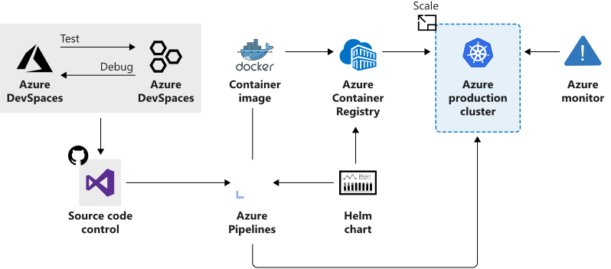
Azure Kubernetes Service
Manages health monitoring and maintenance
Performs simple cluster scaling
Enables master nodes to be fully managed by Microsoft
You’re responsible only for managing the agent nodes
Master nodes are free, and you pay only for running agent nodes
Notes:
Azure Kubernetes Service (AKS)
Azure Kubernetes Service (AKS) es un servicio gestionado de Kubernetes que simplifica la implementación y gestión de clústeres de Kubernetes en Azure, reduciendo la complejidad operativa y las tareas de gestión, como la coordinación de actualizaciones. Los nodos de AKS son los que ejecutan las aplicaciones, y no tienes que pagar por los maestros del clúster ya que son gestionados por la plataforma Azure.
Características de AKS
Opciones de implementación flexibles
Portal, línea de comandos y plantillas: Puedes usar el portal de Azure, la línea de comandos de Azure o plantillas como Resource Manager o Terraform para crear y gestionar el clúster de Kubernetes.
Los maestros y nodos de Kubernetes son configurados automáticamente por Azure, y se pueden configurar características adicionales como la red avanzada, integración con Azure Active Directory, y monitoreo durante la implementación.
Gestión de identidad y seguridad
Control de acceso basado en roles (RBAC): AKS soporta RBAC, lo que permite controlar el acceso a los recursos del clúster mediante identidades de Azure Active Directory (AAD).
La configuración de acceso se puede gestionar según las identidades y miembros de grupos de AAD.
Registro y monitoreo integrados
Monitoreo de salud de contenedores: AKS permite obtener visibilidad del rendimiento al recopilar métricas de memoria y procesador de los contenedores, nodos y controladores.
Los registros de contenedores también se recopilan y se almacenan en el Log Analytics workspace.
Escalado de nodos del clúster
A medida que aumenta la demanda de recursos, los nodos del clúster pueden escalarse horizontalmente. Si la demanda baja, los nodos se pueden reducir. El escalado se puede realizar a través del portal de Azure o la CLI de Azure.
Actualizaciones de nodos del clúster
AKS ofrece varias versiones de Kubernetes. Durante la actualización de versión, los nodos se "aislan" y "vacían" cuidadosamente para minimizar la interrupción de las aplicaciones en ejecución.
Enrutamiento de aplicaciones HTTP
AKS puede configurar un ingress controller para enrutar el tráfico HTTP hacia las aplicaciones desplegadas en el clúster. Al habilitar esta solución, se configura automáticamente un nombre DNS accesible públicamente para cada aplicación desplegada.
Nodos habilitados con GPU
AKS soporta la creación de nodos habilitados con GPU, lo que es útil para cargas de trabajo intensivas en gráficos, cómputo y visualización. Azure proporciona VMs habilitadas con GPU para estas necesidades.
Integración de herramientas de desarrollo
AKS se integra perfectamente con herramientas de desarrollo como Helm, Draft y la extensión de Kubernetes para Visual Studio Code.
Azure Dev Spaces ofrece una experiencia de desarrollo rápida y repetitiva para Kubernetes, permitiendo la ejecución y depuración de contenedores directamente en AKS.
Integración con redes virtuales (VNet)
Un clúster AKS puede desplegarse en una red virtual (VNet) existente. Cada pod en el clúster se asigna una dirección IP en la VNet y puede comunicarse directamente con otros pods, nodos y servicios en la red.
Registro privado de contenedores
AKS se puede integrar con Azure Container Registry (ACR) para almacenar de forma privada tus imágenes Docker.
AKS es ideal para desplegar y administrar aplicaciones basadas en microservicios, proporcionando una plataforma robusta y escalable con herramientas de gestión avanzadas, monitoreo y control de seguridad integrados.

Slide 31
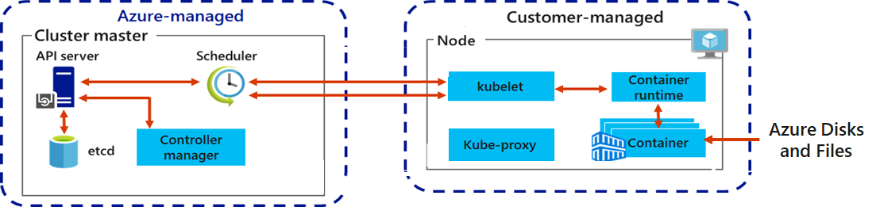
AKS Clusters and Nodes
Azure virtual network
Cluster master provides core Kubernetes services and orchestration
Nodes run applications and supporting services
Each individual node is an Azure virtual machine
Notes:
Claro, vamos a desglosar los clústeres y nodos de AKS (Azure Kubernetes Service):
Clústeres de AKS:
Un clúster de Kubernetes se divide en dos componentes:
Nodos maestros del clúster, que proporcionan los servicios centrales de Kubernetes y la orquestación de las cargas de trabajo de la aplicación.
Nodos que ejecutan tus cargas de trabajo de la aplicación.
Nodos Maestros del Clúster:
Cuando creas un clúster de AKS, se crea y configura automáticamente un nodo maestro del clúster.
Este nodo maestro del clúster se proporciona como un recurso administrado de Azure abstraído del usuario.
No hay costo para el nodo maestro del clúster, solo para los nodos que forman parte del clúster de AKS.
Nodos y Grupos de Nodos:
Para ejecutar tus aplicaciones y servicios de soporte, necesitas un nodo de Kubernetes.
Un clúster de AKS, que es una máquina virtual (VM) de Azure que ejecuta los componentes del nodo de Kubernetes y el tiempo de ejecución del contenedor, contiene uno o más nodos:
kubelet: Es el agente de Kubernetes que procesa las solicitudes de orquestación del nodo maestro del clúster y la programación de la ejecución de los contenedores solicitados.
Las redes virtuales son manejadas por kube-proxy en cada nodo. El proxy enruta el tráfico de red y administra el direccionamiento IP para servicios y pods.
El tiempo de ejecución del contenedor es el componente que permite que las aplicaciones en contenedores se ejecuten e interactúen con recursos adicionales, como la red virtual y el almacenamiento. En AKS, Docker se utiliza como el tiempo de ejecución del contenedor.
Los nodos de la misma configuración se agrupan en grupos de nodos. Un clúster de Kubernetes contiene uno o más grupos de nodos.
El número y tamaño inicial de los nodos se definen cuando creas un clúster de AKS, lo que crea un grupo de nodos predeterminado.
Este grupo de nodos predeterminado en AKS contiene las máquinas virtuales subyacentes que ejecutan tus nodos de agente.
Puntos Clave:
AKS clusters have master nodes, and worker nodes.
Master nodes are managed by azure.
Worker nodes are virtual machines.
Worker nodes are grouped into node pools.
En resumen, los clústeres de AKS se componen de nodos maestros administrados por Azure y nodos de trabajo que ejecutan las aplicaciones, y estos nodos de trabajo se organizan en grupos de nodos para una administración eficiente.

Slide 32

AKS Networking
Internal traffic
Cluster IP
Pod
Incoming direct traffic
NodePort
Pod
AKS node
Pod
Pod
Incoming non-direct traffic
e
AKS node
Load Balancer
Pods run an instance of your application
Services group pods together to provide network connectivity
Cluster IP provides internal traffic access
NodePort provides mapping for incoming direct traffic
Load balancer has external IP address for incoming non-direct traffic
Notes:
Claro, vamos a desglosar las redes de AKS (Azure Kubernetes Service):
Redes de AKS:
Abstracción de Redes Virtuales:
Kubernetes proporciona una capa de abstracción para redes virtuales, permitiendo el acceso a aplicaciones y la comunicación entre componentes de aplicaciones.
Los nodos de Kubernetes están conectados a una red virtual y proporcionan conectividad entrante y saliente para los pods.
El componente kube-proxy se ejecuta en cada nodo para proporcionar estas funciones de red.
Servicios:
Los Servicios en Kubernetes agrupan lógicamente los pods para permitir el acceso directo a través de una dirección IP o nombre DNS y en un puerto específico.
También puedes distribuir el tráfico utilizando un balanceador de carga.
El enrutamiento más complejo del tráfico de la aplicación se puede lograr con los Controladores de Ingreso (Ingress Controllers).
La seguridad y el filtrado del tráfico de red para los pods son posibles con las políticas de red de Kubernetes.
Integración con Azure:
La plataforma Azure simplifica las redes virtuales para los clústeres de AKS.
Cuando se crea un balanceador de carga de Kubernetes, se crea y configura el recurso de balanceador de carga de Azure subyacente.
A medida que se abren los puertos de red a los pods, se configuran las reglas del grupo de seguridad de red de Azure correspondientes.
Para el enrutamiento de aplicaciones HTTP, Azure también puede configurar DNS externo a medida que se configuran nuevas rutas de ingreso.
Servicios:
Tipos de Servicios:
Cluster IP: Crea una dirección IP interna para su uso dentro del clúster de AKS. Ideal para aplicaciones solo internas que admiten otras cargas de trabajo dentro del clúster.
NodePort: Crea una asignación de puertos en el nodo subyacente que permite acceder a la aplicación directamente con la dirección IP y el puerto del nodo.
LoadBalancer: Crea un recurso de balanceador de carga de Azure, configura una dirección IP externa y conecta los pods solicitados al grupo de backend del balanceador de carga. Para permitir que el tráfico de los clientes llegue a la aplicación, se crean reglas de balanceo de carga en los puertos deseados. Para un control adicional y el enrutamiento del tráfico entrante, puedes utilizar un controlador de ingreso.
ExternalName: Crea una entrada DNS específica para facilitar el acceso a la aplicación.
Direcciones IP:
La dirección IP para los balanceadores de carga y los servicios se puede asignar dinámicamente o puedes especificar una dirección IP estática existente para utilizar.
Se pueden asignar direcciones IP estáticas tanto internas como externas.
Esta dirección IP estática existente a menudo está vinculada a una entrada DNS.
Se pueden crear balanceadores de carga tanto internos como externos. Los balanceadores de carga internos solo tienen asignada una dirección IP privada, por lo que no se puede acceder a ellos desde Internet.
Pods:
Pods como Instancias de Aplicación:
Kubernetes utiliza pods para ejecutar una instancia de tu aplicación.
Un pod representa una sola instancia de tu aplicación.
Los pods suelen tener una asignación 1:1 con un contenedor, aunque hay escenarios avanzados en los que un pod puede contener varios contenedores.
Estos pods de varios contenedores se programan juntos en el mismo nodo y permiten que los contenedores compartan recursos relacionados.
Límites de Recursos:
Cuando creas un pod, puedes definir límites de recursos para solicitar una cierta cantidad de recursos de CPU o memoria.
El Programador de Kubernetes intenta programar los pods para que se ejecuten en un nodo con recursos disponibles para satisfacer la solicitud.
También puedes especificar límites máximos de recursos que impiden que un pod determinado consuma demasiados recursos de cómputo del nodo subyacente.
Nota: Una mejor práctica es incluir límites de recursos para todos los pods para ayudar al Programador de Kubernetes a comprender qué recursos se necesitan y permiten.
Naturaleza Efímera de los Pods:
Un pod es un recurso lógico, pero el contenedor (o contenedores) es donde se ejecutan las cargas de trabajo de la aplicación.
Los pods suelen ser recursos efímeros y desechables.
Por lo tanto, los pods programados individualmente carecen de algunas de las funciones de alta disponibilidad y redundancia que proporciona Kubernetes.
En cambio, los pods generalmente son implementados y administrados por controladores de Kubernetes, como el controlador de Implementación.
Puntos Clave:
Kubernetes networking provides a abstraction layer, that simplifies networking for apps.
Services are used to expose pods.
Pods are ephemeral, and should be managed by controllers.
Azure integrates well with AKS networking.
En resumen, AKS proporciona una infraestructura de redes flexible y potente para ejecutar aplicaciones en contenedores, con integraciones con servicios de Azure para simplificar la administración y el enrutamiento del tráfico.

Slide 33
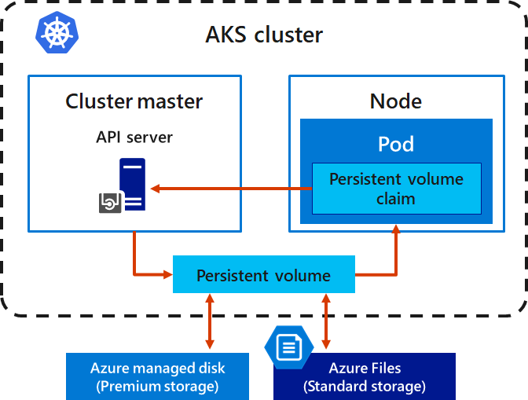
AKS Storage
Local storage on the node is fast and simple to use
Local storage might not be available after the pod is deleted
Multiple pods may share data volumes
Storage could potentially be reattached to another pod
Notes:
Almacenamiento en AKS:
Las aplicaciones que se ejecutan en AKS pueden necesitar almacenar y recuperar datos.
Para algunas cargas de trabajo de aplicaciones, este almacenamiento de datos puede utilizar almacenamiento local y rápido en el nodo que ya no es necesario cuando se eliminan los pods.
Otras cargas de trabajo de aplicaciones pueden requerir almacenamiento que persista en volúmenes de datos más regulares dentro de la plataforma Azure.
Varios pods pueden necesitar compartir los mismos volúmenes de datos o volver a conectar volúmenes de datos si el pod se reprograma en un nodo diferente.
Finalmente, es posible que necesites inyectar datos confidenciales o información de configuración de la aplicación en los pods.
Conceptos Clave:
Volúmenes:
Un volumen representa una forma de almacenar, recuperar y persistir datos entre pods y a través del ciclo de vida de la aplicación.
Los volúmenes tradicionales para almacenar y recuperar datos se crean como recursos de Kubernetes respaldados por Azure Storage.
Puedes crear manualmente estos volúmenes de datos para asignarlos directamente a los pods, o hacer que Kubernetes los cree automáticamente.
Estos volúmenes de datos pueden utilizar Azure Disks o Azure Files:
Azure Disks: Se pueden utilizar para crear un recurso DataDisk de Kubernetes. Los discos pueden utilizar almacenamiento Azure Premium, respaldado por SSD de alto rendimiento, o almacenamiento Azure Standard, respaldado por HDD regulares. Azure Disks se montan como ReadWriteOnce, por lo que solo están disponibles para un solo nodo.
Azure Files: Se pueden utilizar para montar un recurso compartido SMB 3.0 respaldado por una cuenta de Azure Storage en los pods. Files te permite compartir datos entre múltiples nodos y pods.
Volúmenes Persistentes (Persistent Volumes - PV):
Los volúmenes se definen y crean como parte del ciclo de vida del pod y solo existen hasta que se elimina el pod.
Un volumen persistente (PV) es un recurso de almacenamiento creado y administrado por la API de Kubernetes que puede existir más allá de la vida útil de un pod individual.
Azure Disks o Files se utilizan para proporcionar el PersistentVolume.
Un PersistentVolume puede ser creado estáticamente por un administrador de clústeres, o dinámicamente creado por el servidor de la API de Kubernetes.
El aprovisionamiento dinámico utiliza una StorageClass para identificar qué tipo de almacenamiento de Azure se necesita crear.
Clases de Almacenamiento (Storage Classes):
Para definir diferentes niveles de almacenamiento, como Premium y Standard, puedes crear una StorageClass.
StorageClass también define la reclaimPolicy. Esta reclaimPolicy controla el comportamiento del recurso de almacenamiento subyacente cuando se elimina el pod y el volumen persistente ya no es necesario.
En AKS, se crean dos StorageClasses iniciales:
default: Utiliza el almacenamiento Azure Standard para crear un disco administrado. La política de recuperación indica que el disco Azure subyacente se elimina cuando se elimina el pod que lo utilizó.
managed-premium: Utiliza el almacenamiento Azure Premium para crear un disco administrado. La política de recuperación indica nuevamente que el disco Azure subyacente se elimina cuando se elimina el pod que lo utilizó.
Si no se especifica ninguna StorageClass para un volumen persistente, se utiliza la StorageClass predeterminada.
Reclamaciones de Volumen Persistente (Persistent Volume Claims - PVC):
Una PersistentVolumeClaim solicita almacenamiento de Disk o File de una StorageClass, modo de acceso y tamaño particulares.
El servidor de la API de Kubernetes puede aprovisionar dinámicamente el recurso de almacenamiento subyacente en Azure si no hay un recurso existente para cumplir con la reclamación basada en la StorageClass definida.
La definición del pod incluye el montaje del volumen una vez que el volumen se ha conectado al pod.
Un PersistentVolume está vinculado a una PersistentVolumeClaim una vez que se ha asignado un recurso de almacenamiento disponible al pod que lo solicita.
Existe una asignación 1:1 de volúmenes persistentes a reclamaciones.
Puntos Clave:
AKS allows for many different ways to use storage.
Persistent volumes allow for storage that persists beyond the lifetime of a pod.
Storage classes allow you to define different types of storage.
Persistent volume claims are used to request storage.
En resumen, AKS proporciona un sistema de almacenamiento flexible que permite a los pods acceder y persistir datos de diversas maneras, con soporte para diferentes tipos de almacenamiento y reclamaciones dinámicas.
Fuentes y contenido relacionado

Slide 34
AKS Security
AKS Cluster – Upgrade orchestration with node cordon and drain
Cluster Master – fully managed
Node – automatic OS security patches
Networks – private virtual networks and network security groups
Data - Kubernetes secrets for credentials and keys
AKS Cluster
Node
Cluster
Master
Pod
Pod
Pod
Pod
Consider security for all components
Notes:
Claro, vamos a desglosar la seguridad del servicio AKS (Azure Kubernetes Service):
Seguridad del Servicio AKS:
La seguridad del clúster es una consideración clave para proteger los datos de tus clientes al ejecutar cargas de trabajo de aplicaciones en AKS.
Kubernetes incluye componentes de seguridad como políticas de red y Secrets.
Azure agrega componentes como grupos de seguridad de red y actualizaciones de clústeres orquestadas.
Estos componentes de seguridad se combinan para mantener tu clúster de AKS ejecutando las últimas actualizaciones de seguridad del sistema operativo y las versiones de Kubernetes, y con tráfico de pod seguro y acceso a credenciales confidenciales.
Conceptos Clave:
Seguridad de los componentes maestros
Seguridad de los nodos
Actualizaciones del clúster
Seguridad de la red
Kubernetes Secrets
Seguridad Maestra:
En AKS, los componentes maestros de Kubernetes son parte del servicio administrado proporcionado por Microsoft.
Cada clúster de AKS tiene su propio maestro de Kubernetes dedicado y de un solo inquilino para proporcionar el servidor de API, el programador, etc.
Este maestro es administrado y mantenido por Microsoft.
De forma predeterminada, el servidor de la API de Kubernetes utiliza una dirección IP pública y un nombre de dominio completo (FQDN).
Puedes controlar el acceso al servidor de la API utilizando los controles de acceso basados en roles de Kubernetes y Azure Active Directory.
Seguridad de los Nodos:
Los nodos de AKS son máquinas virtuales de Azure que administras y mantienes.
Los nodos ejecutan una distribución optimizada de Ubuntu Linux con el tiempo de ejecución del contenedor Docker.
Cuando se crea o escala un clúster de AKS, los nodos se implementan automáticamente con las últimas actualizaciones y configuraciones de seguridad del sistema operativo.
La plataforma Azure aplica automáticamente parches de seguridad del sistema operativo a los nodos diariamente.
Si una actualización de seguridad del sistema operativo requiere un reinicio del host, ese reinicio no se realiza automáticamente.
Puedes reiniciar manualmente los nodos, o un enfoque común es utilizar Kured, un demonio de reinicio de código abierto para Kubernetes.
Los nodos se implementan en una subred de red virtual privada, sin direcciones IP públicas asignadas.
Para fines de solución de problemas y administración, SSH está habilitado de forma predeterminada.
Este acceso SSH solo está disponible utilizando la dirección IP interna.
Las reglas del grupo de seguridad de red de Azure se pueden utilizar para restringir aún más el acceso al rango de IP a los nodos de AKS.
La eliminación de la regla SSH del grupo de seguridad de red predeterminada y la deshabilitación del servicio SSH en los nodos evitan que la plataforma Azure realice tareas de mantenimiento.
Para proporcionar almacenamiento, los nodos utilizan discos administrados de Azure.
Para la mayoría de los tamaños de nodos de VM, estos son discos Premium respaldados por SSD de alto rendimiento.
Los datos almacenados en discos administrados se cifran automáticamente en reposo dentro de la plataforma Azure.
Para mejorar la redundancia, estos discos también se replican de forma segura dentro del centro de datos de Azure.
Actualizaciones del Clúster:
Para seguridad y cumplimiento, o para utilizar las últimas funciones, Azure proporciona herramientas para orquestar la actualización de un clúster de AKS y sus componentes.
Esta orquestación de actualización incluye tanto los componentes maestros como los agentes de Kubernetes.
Puedes ver una lista de las versiones de Kubernetes disponibles para tu clúster de AKS.
Para iniciar el proceso de actualización, debes especificar una de estas versiones disponibles.
Azure luego aísla y drena de forma segura cada nodo de AKS y realiza la actualización.
Aislamiento y Drenaje (Cordon and Drain):
Durante el proceso de actualización, los nodos de AKS se aíslan individualmente del clúster para que no se programen nuevos pods en ellos.
Luego, los nodos se drenan y actualizan de la siguiente manera:
Los pods existentes se terminan correctamente y se programan en los nodos restantes.
Se reinicia el nodo, se completa el proceso de actualización y luego se une de nuevo al clúster de AKS.
Los pods se programan para que se ejecuten en ellos nuevamente.
El siguiente nodo en el clúster se aísla y drena utilizando el mismo proceso hasta que todos los nodos se actualizan correctamente.
Seguridad de la Red:
Para conectividad y seguridad con redes locales, puedes implementar tu clúster de AKS en subredes de red virtual de Azure existentes.
Estas redes virtuales pueden tener una conexión VPN de sitio a sitio de Azure o Express Route de vuelta a tu red local.
Los controladores de ingreso de Kubernetes se pueden definir con direcciones IP internas privadas para que los servicios solo sean accesibles a través de esta conexión de red interna.
Grupos de Seguridad de Red de Azure:
Para filtrar el flujo de tráfico en redes virtuales, Azure utiliza reglas de grupo de seguridad de red.
Estas reglas definen los rangos de IP de origen y destino, los puertos y los protocolos que tienen acceso permitido o denegado a los recursos.
Se crean reglas predeterminadas para permitir el tráfico TLS al servidor de la API de Kubernetes y el acceso SSH a los nodos.
A medida que creas servicios con balanceadores de carga, asignaciones de puertos o rutas de ingreso, AKS modifica automáticamente el grupo de seguridad de red para que el tráfico fluya correctamente.
Kubernetes Secrets:
Un Kubernetes Secret se utiliza para inyectar datos confidenciales en los pods, como credenciales de acceso o claves.
Primero creas un Secret utilizando la API de Kubernetes.
Cuando defines tu pod o implementación, se puede solicitar un Secret específico.
Los Secrets solo se proporcionan a los nodos que tienen un pod programado que lo requiere, y el Secret se almacena en tmpfs, no se escribe en el disco.
Cuando se elimina el último pod en un nodo que requiere un Secret, el Secret se elimina del tmpfs del nodo.
Los Secrets se almacenan dentro de un espacio de nombres dado y solo pueden ser accedidos por los pods dentro del mismo espacio de nombres.
El uso de Secrets reduce la información confidencial que se define en el manifiesto YAML del pod o servicio.
En cambio, solicitas el Secret almacenado en el servidor de la API de Kubernetes como parte de tu manifiesto YAML.
Este enfoque solo proporciona al pod específico acceso al Secret.
Puntos Clave:
AKS provides security on many different levels.
Azure manages the master nodes.
Nodes are virtual machines you manage.
Secrets are used to store sensitive data.
En resumen, AKS proporciona una sólida infraestructura de seguridad que abarca desde la gestión de nodos maestros y trabajadores hasta la seguridad de la red y la gestión de secretos, lo que garantiza la protección de tus aplicaciones y datos en contenedores.

Slide 35
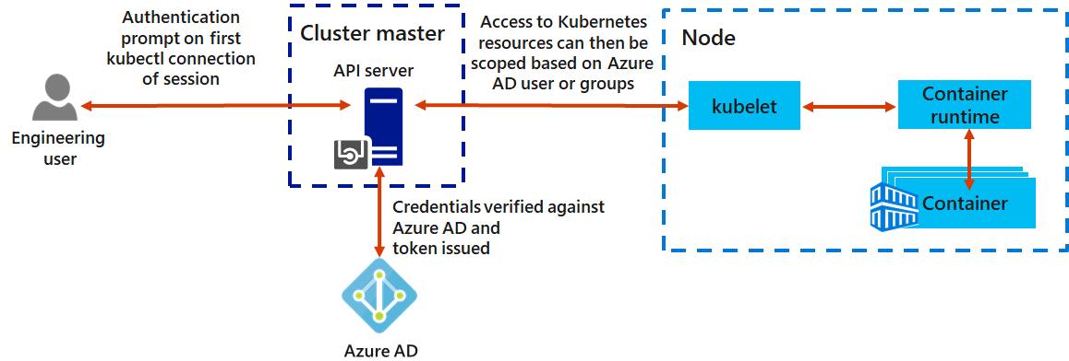
AKS and Azure Active Directory
Use Azure AD as an integrated identity solution
Use service accounts, user accounts, and role-based access control
Notes:
Claro, vamos a desglosar la integración de AKS y Azure Active Directory (Azure AD):
AKS y Azure Active Directory:
Existen diferentes formas de autenticar y proteger los clústeres de Kubernetes.
Utilizando controles de acceso basados en roles (RBAC), puedes otorgar a usuarios o grupos acceso solo a los recursos que necesitan.
Con Azure Kubernetes Service (AKS), puedes mejorar aún más la seguridad y la estructura de permisos utilizando Azure Active Directory.
Estos enfoques te ayudan a proteger tus cargas de trabajo de aplicaciones y los datos de los clientes.
Conceptos Clave:
Cuentas de servicio de Kubernetes
Integración de Azure Active Directory
Controles de acceso basados en roles (RBAC)
Roles y ClusterRoles
RoleBindings y ClusterRoleBindings
Cuentas de Servicio de Kubernetes:
Uno de los tipos de usuario principales en Kubernetes es una cuenta de servicio.
Una cuenta de servicio existe en la API de Kubernetes y es administrada por ella.
Las credenciales para las cuentas de servicio se almacenan como secretos de Kubernetes, lo que permite que los pods autorizados las utilicen para comunicarse con el servidor de la API.
La mayoría de las solicitudes de API proporcionan un token de autenticación para una cuenta de servicio o una cuenta de usuario normal.
Las cuentas de usuario normales permiten un acceso más tradicional para administradores o desarrolladores humanos, no solo servicios y procesos.
Kubernetes en sí no proporciona una solución de administración de identidades donde se almacenan las cuentas de usuario y las contraseñas normales.
En cambio, se pueden integrar soluciones de identidad externas en Kubernetes.
Para los clústeres de AKS, esta solución de identidad integrada es Azure Active Directory.
Integración de Azure Active Directory:
La seguridad de los clústeres de AKS se puede mejorar con la integración de Azure Active Directory (AD).
Azure AD es un servicio de directorio y administración de identidades basado en la nube y multiinquilino que combina servicios de directorio centrales, administración de acceso a aplicaciones y protección de identidad.
Con Azure AD, puedes integrar identidades locales en clústeres de AKS para proporcionar una única fuente para la administración de cuentas y la seguridad.
Con los clústeres de AKS integrados con Azure AD, puedes otorgar a usuarios o grupos acceso a los recursos de Kubernetes dentro de un espacio de nombres o en todo el clúster.
Para obtener un contexto de configuración de kubectl, un usuario puede ejecutar el comando az aks get-credentials.
Cuando un usuario interactúa con el clúster de AKS con kubectl, se le solicita que inicie sesión con sus credenciales de Azure AD.
Este enfoque proporciona una única fuente para la administración de cuentas de usuario y las credenciales de contraseña.
El usuario solo puede acceder a los recursos definidos por el administrador del clúster.
Controles de Acceso Basados en Roles (RBAC):
Para proporcionar un filtrado granular de las acciones que los usuarios pueden realizar, Kubernetes utiliza controles de acceso basados en roles (RBAC).
Este mecanismo de control te permite asignar a usuarios o grupos de usuarios permiso para realizar acciones como crear o modificar recursos, o ver registros de cargas de trabajo de aplicaciones en ejecución.
Estos permisos se pueden limitar a un solo espacio de nombres o otorgar en todo el clúster de AKS.
Con Kubernetes RBAC, creas roles para definir permisos y luego asignas esos roles a los usuarios con enlaces de roles.
Controles de Acceso Basados en Roles (RBAC) de Azure:
Un mecanismo adicional para controlar el acceso a los recursos son los controles de acceso basados en roles (RBAC) de Azure.
Kubernetes RBAC está diseñado para funcionar en recursos dentro de tu clúster de AKS, y Azure RBAC está diseñado para funcionar en recursos dentro de tu suscripción de Azure.
Con Azure RBAC, creas una definición de rol que describe los permisos que se aplicarán.
Luego, a un usuario o grupo se le asigna esta definición de rol para un alcance particular, que podría ser un recurso individual, un grupo de recursos o en toda la suscripción.
Roles y ClusterRoles:
Antes de asignar permisos a los usuarios con Kubernetes RBAC, primero defines esos permisos como un Rol.
Los roles de Kubernetes otorgan permisos. No existe el concepto de un permiso de denegación.
Los roles se utilizan para otorgar permisos dentro de un espacio de nombres.
Si necesitas otorgar permisos en todo el clúster o a recursos del clúster fuera de un espacio de nombres dado, puedes utilizar ClusterRoles en su lugar.
Un ClusterRole funciona de la misma manera para otorgar permisos a los recursos, pero se puede aplicar a los recursos en todo el clúster, no a un espacio de nombres específico.
RoleBindings y ClusterRoleBindings:
Una vez que se definen los roles para otorgar permisos a los recursos, asignas esos permisos de Kubernetes RBAC con un RoleBinding.
Si tu clúster de AKS se integra con Azure Active Directory, los enlaces son cómo se otorgan permisos a esos usuarios de Azure AD para realizar acciones dentro del clúster.
Los enlaces de roles se utilizan para asignar roles para un espacio de nombres dado.
Este enfoque te permite segregar lógicamente un solo clúster de AKS, con usuarios que solo pueden acceder a los recursos de la aplicación en su espacio de nombres asignado.
Si necesitas enlazar roles en todo el clúster o a recursos del clúster fuera de un espacio de nombres dado, puedes utilizar ClusterRoleBindings en su lugar.
Un ClusterRoleBinding funciona de la misma manera para enlazar roles a usuarios, pero se puede aplicar a los recursos en todo el clúster, no a un espacio de nombres específico.
Este enfoque te permite otorgar a los administradores o ingenieros de soporte acceso a todos los recursos en el clúster de AKS.
Puntos Clave:
AKS can integrate with Azure AD.
Kubernetes RBAC is used to grant permissions.
Roles grant permission on a namespace level.
ClusterRoles grant permissions on a cluster level.
RoleBindings and ClusterRoleBindings assign the roles to users.
En resumen, AKS proporciona una integración sólida con Azure AD y Kubernetes RBAC, lo que permite una gestión de permisos granular y segura para tus aplicaciones en contenedores.
Fuentes y contenido relacionado

Slide 36
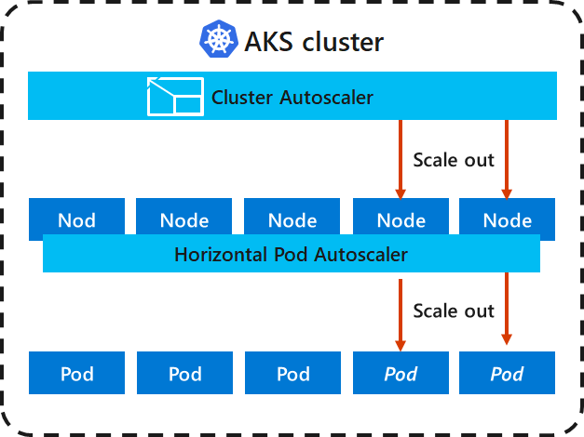
AKS Scaling
Applications might grow beyond the capacity of a single pod
Kubernetes has built-in autoscalers
Cluster autoscaler scales based on compute resources
Horizontal pod autoscaler scales based on metrics
Notes:
Claro, vamos a desglosar el escalado en AKS (Azure Kubernetes Service):
Escalado en AKS:
A medida que ejecutas aplicaciones en AKS, es posible que necesites aumentar o disminuir la cantidad de recursos de cómputo.
A medida que cambia el número de instancias de aplicaciones que necesitas, el número de nodos de Kubernetes subyacentes también puede necesitar cambiar.
También es posible que necesites aprovisionar rápidamente una gran cantidad de instancias de aplicaciones adicionales.
Escalar Manualmente Pods o Nodos:
Puedes escalar manualmente réplicas (pods) y nodos para probar cómo responde tu aplicación a un cambio en los recursos y el estado disponibles.
El escalado manual de recursos también te permite definir una cantidad establecida de recursos para utilizar para mantener un costo fijo, como el número de nodos.
Para escalar manualmente, defines el recuento de réplicas o nodos, y la API de Kubernetes programa la creación de pods adicionales o el drenaje de nodos.
Escalador Automático Horizontal de Pods (Horizontal Pod Autoscaler - HPA):
Kubernetes utiliza el escalador automático horizontal de pods (HPA) para monitorear la demanda de recursos y escalar automáticamente el número de réplicas.
De forma predeterminada, el escalador automático horizontal de pods verifica la API de métricas cada 30 segundos para detectar cualquier cambio requerido en el recuento de réplicas.
Cuando se requieren cambios, el número de réplicas se aumenta o disminuye en consecuencia.
El escalador automático horizontal de pods funciona con clústeres de AKS que han implementado el Servidor de métricas para Kubernetes 1.8+.
Cuando configuras el escalador automático horizontal de pods para una implementación determinada, defines el número mínimo y máximo de réplicas que se pueden ejecutar.
También defines la métrica para monitorear y basar cualquier decisión de escalado, como el uso de CPU.
Enfriamiento de Eventos de Escalado (Cooldown):
A medida que el escalador automático horizontal de pods verifica la API de métricas cada 30 segundos, es posible que los eventos de escalado anteriores no se hayan completado correctamente antes de que se realice otra verificación.
Este comportamiento podría hacer que el escalador automático horizontal de pods cambie el número de réplicas antes de que el evento de escalado anterior haya podido recibir la carga de trabajo de la aplicación y las demandas de recursos para ajustarse en consecuencia.
Para minimizar estos eventos de carrera, se pueden establecer valores de enfriamiento o retraso.
Estos valores definen cuánto tiempo debe esperar el escalador automático horizontal de pods después de un evento de escalado antes de que se pueda activar otro evento de escalado.
Este comportamiento permite que el nuevo recuento de réplicas surta efecto y que la API de métricas refleje la carga de trabajo distribuida.
De forma predeterminada, el retraso en los eventos de escalado ascendente es de 3 minutos y el retraso en los eventos de escalado descendente es de 5 minutos.
Es posible que necesites ajustar estos valores de enfriamiento.
Los valores de enfriamiento predeterminados pueden dar la impresión de que el escalador automático horizontal de pods no está escalando el recuento de réplicas lo suficientemente rápido.
Por ejemplo, para aumentar más rápidamente el número de réplicas en uso, reduce --horizontal-pod-autoscaler-upscale-delay al crear tus definiciones de escalador automático horizontal de pods utilizando kubectl.
Escalador Automático de Clústeres (Cluster Autoscaler):
Para responder a las demandas cambiantes de pods, Kubernetes tiene un escalador automático de clústeres que ajusta el número de nodos en función de los recursos de cómputo solicitados en el grupo de nodos.
De forma predeterminada, el escalador automático de clústeres verifica el servidor de la API cada 10 segundos para detectar cualquier cambio requerido en el recuento de nodos.
Si el escalador automático de clústeres determina que se requiere un cambio, el número de nodos en tu clúster de AKS se aumenta o disminuye en consecuencia.
El escalador automático de clústeres funciona con clústeres de AKS habilitados para RBAC que ejecutan Kubernetes 1.10.x o superior.
El escalador automático de clústeres se utiliza normalmente junto con el escalador automático horizontal de pods.
Cuando se combinan, el escalador automático horizontal de pods aumenta o disminuye el número de pods en función de la demanda de la aplicación, y el escalador automático de clústeres ajusta el número de nodos según sea necesario para ejecutar esos pods adicionales en consecuencia.
Eventos de Escalado Ascendente (Scale Up):
Si un nodo no tiene suficientes recursos de cómputo para ejecutar un pod solicitado, ese pod no puede avanzar en el proceso de programación.
El pod no puede iniciarse a menos que haya recursos de cómputo adicionales disponibles dentro del grupo de nodos.
Cuando el escalador automático de clústeres detecta pods que no se pueden programar debido a las limitaciones de recursos del grupo de nodos, el número de nodos dentro del grupo de nodos se aumenta para proporcionar los recursos de cómputo adicionales.
Cuando esos nodos adicionales se implementan correctamente y están disponibles para su uso dentro del grupo de nodos, los pods se programan para que se ejecuten en ellos.
Si tu aplicación necesita escalar rápidamente, algunos pods pueden permanecer en un estado de espera para ser programados hasta que los nodos adicionales implementados por el escalador automático de clústeres puedan aceptar los pods programados.
Para aplicaciones que tienen demandas de ráfaga altas, puedes escalar con nodos virtuales e Instancias de contenedor de Azure.
Eventos de Escalado Descendente (Scale Down):
El escalador automático de clústeres también monitorea el estado de programación de pods para los nodos que no han recibido recientemente nuevas solicitudes de programación.
Este escenario indica que el grupo de nodos tiene más recursos de cómputo de los necesarios y que se puede disminuir el número de nodos.
Un nodo que pasa un umbral por no ser necesario durante 10 minutos de forma predeterminada está programado para su eliminación.
Cuando ocurre esta situación, los pods se programan para que se ejecuten en otros nodos dentro del grupo de nodos, y el escalador automático de clústeres disminuye el número de nodos.
Tus aplicaciones pueden experimentar alguna interrupción a medida que los pods se programan en diferentes nodos cuando el escalador automático de clústeres disminuye el número de nodos.
Para minimizar la interrupción, evita las aplicaciones que utilizan una sola instancia de pod.
Puntos Clave:
AKS offers both horizontal pod autoscaling, and cluster autoscaling.
Horizontal pod autoscaling, scales the number of pods.
Cluster autoscaling, scales the number of nodes.
Cooldown periods are used to prevent rapid scaling events.
En resumen, AKS proporciona mecanismos de escalado automático tanto a nivel de pods como de nodos, lo que permite a las aplicaciones ajustarse dinámicamente a las demandas de tráfico y recursos.
Fuentes y contenido relacionado

Slide 37
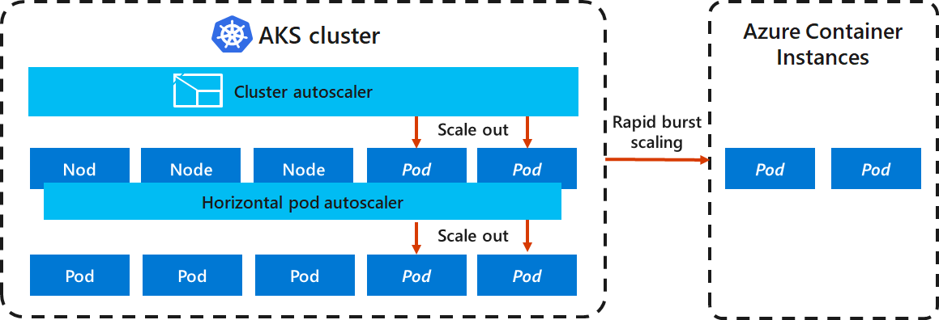
AKS Scaling to ACI
If you need to rapidly grow your AKS cluster, you can create new pods in Azure Container Instances
Notes:
Escalado de AKS a ACI:
Para escalar rápidamente tu clúster de AKS, puedes integrarlo con Azure Container Instances (ACI).
Kubernetes tiene componentes integrados para escalar el recuento de réplicas y nodos.
Sin embargo, si tu aplicación necesita escalar rápidamente, el escalador automático horizontal de pods puede programar más pods de los que pueden proporcionar los recursos de cómputo existentes en el grupo de nodos.
Si está configurado, este escenario activaría el escalador automático de clústeres para implementar nodos adicionales en el grupo de nodos, pero puede tardar unos minutos en aprovisionar correctamente esos nodos y permitir que el programador de Kubernetes ejecute pods en ellos.
ACI te permite implementar rápidamente instancias de contenedor sin sobrecarga de infraestructura adicional.
Cuando te conectas con AKS, ACI se convierte en una extensión lógica segura de tu clúster de AKS.
El componente Virtual Kubelet está instalado en tu clúster de AKS que presenta ACI como un nodo virtual de Kubernetes.
Kubernetes puede programar pods que se ejecutan como instancias de ACI a través de nodos virtuales, no como pods en nodos VM directamente en tu clúster de AKS.
Tu aplicación no requiere ninguna modificación para utilizar nodos virtuales.
Las implementaciones pueden escalar a través de AKS y ACI y sin demora a medida que el escalador automático de clústeres implementa nuevos nodos en tu clúster de AKS.
Los nodos virtuales se implementan en una subred adicional en la misma red virtual que tu clúster de AKS.
Esta configuración de red virtual permite que el tráfico entre ACI y AKS esté protegido.
Al igual que un clúster de AKS, una instancia de ACI es un recurso de cómputo lógico seguro que está aislado de otros usuarios.
Puntos Clave:
ACI can be used to rapidly scale AKS.
Virtual Kubelet is used to connect ACI to AKS.
This allows for pods to be run as ACI instances.
This method is very fast.
En resumen, la integración de AKS con ACI a través de Virtual Kubelet proporciona una solución de escalado rápido y eficiente, permitiendo que los pods se ejecuten como instancias de ACI, lo que reduce la latencia y mejora la capacidad de respuesta de las aplicaciones.

Slide 38
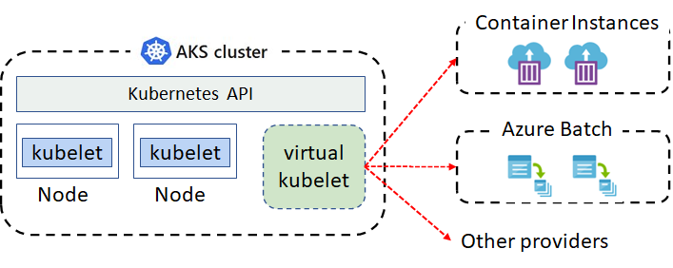
Virtual Kubelet
Virtual kubelet is an open-source Kubernetes kubelet implementation
The virtual kubelet registers itself as a node and allows developers to deploy pods and containers with their own APIs
Supported by an ecosystem of providers
Notes:
Claro, vamos a desglosar Virtual Kubelet:
Virtual Kubelet:
Función:
Virtual Kubelet es una implementación de kubelet de Kubernetes de código abierto que se disfraza de kubelet.
Permite respaldar un clúster de Kubernetes con servicios como Container Instances y Azure Batch.
Estos servicios alojan los nodos individuales en nombre del clúster.
El virtual kubelet se registra a sí mismo como un nodo y permite a los desarrolladores implementar pods y contenedores con sus propias API.
Proporciona una capa shim con una implementación de pseudo-kubelet, lo que permite utilizar otros servicios para las instancias individuales.
Lista de Proveedores:
Azure Batch
Container Instances
Alibaba Cloud Elastic Container Instance (ECI)
AWS Fargate
Kubernetes Container Runtime Interface (CRI)
Huawei Cloud Container Instance (CCI)
HashiCorp Nomad
OpenStack Zun
Proveedor personalizado
Puntos Clave:
Virtual Kubelet acts as a fake kubelet.
This allows a kubernetes cluster to use other cloud providers container services.
This allows for very fast scaling.

Slide 39
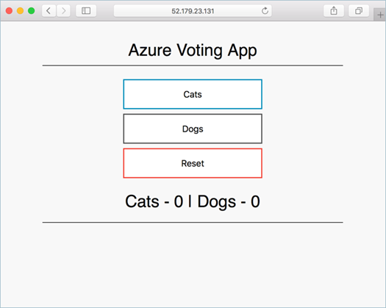
Demonstration - Deploy Azure Kubernetes Service
Create a Kubernetes service
Connect to the cluster.
Test the applications.
Notes:
✔ Always consider having students walk-through the demonstrations themselves. Also, consider the overlap with the formal labs and your best use of time.
QuickStart: Deploy an Azure Kubernetes Service (AKS) cluster using the Azure portal - https://docs.microsoft.com/en-us/azure/aks/kubernetes-walkthrough-portal

Slide 40
Lesson 06: Module Labs and Review

Slide 41
Lab 09a - Implement Web Apps
Lab scenario
You need to evaluate the use of Azure Web apps for hosting Contoso's web sites, hosted currently in the company's on-premises data centers. The web sites are running on Windows servers using PHP runtime stack. You also need to determine how you can implement DevOps practices by leveraging Azure web apps deployment slots.
Objectives
Task 1: Create an Azure web app
Task 2: Create a staging deployment slot
Task 3: Configure web app deployment settings
Task 4: Deploy code to the staging deployment slot
Task 5: Swap the staging slots
Task 6: Configure and test autoscaling of the Azure web app

Slide 42
Lab 09b - Implement Azure Container Instances
Lab scenario
Contoso wants to find a new platform for its virtualized workloads. You identified several container images that can be leveraged to accomplish this objective. Since you want to minimize container management, you plan to evaluate the use of Azure Container Instances for deployment of Docker images.
Objectives
Task 1: Deploy a Docker image by using the Azure Container Instance
Task 2: Review the functionality of the Azure Container Instance

Slide 43
Lab 09c - Implement Azure Kubernetes Service
Lab scenario
Contoso has several multi-tier applications that are not suitable to run by using Azure Container Instances. To determine whether they can be run as containerized workloads, you want to evaluate using Kubernetes as the container orchestrator. To minimize management overhead, you want to test Azure Kubernetes Service, including its simplified deployment experience and scaling.
Objectives
Task 1: Deploy an Azure Kubernetes Service cluster
Task 2: Deploy pods into the Azure Kubernetes Service cluster
Task 3: Scale containerized workloads in the Azure Kubernetes service cluster

Slide 44
Module Review
Module Review Questions
Microsoft Learn Modules (docs.microsoft.com/Learn)
Host a web application with Azure App service
Stage a web app deployment for testing and rollback by using App Service deployment slots
Scale an App Service web app to efficiently meet demand with App Service scale up and scale out
Dynamically meet changing web app performance requirements with autoscale rules
Capture and view page load times in your Azure web app with Application Insights
Build a containerized web application with Docker
Run Docker containers with Azure Container Instances
Introduction to the Azure Kubernetes Service
Notes:
https://docs.microsoft.com/en-us/learn/modules

